Slide 1



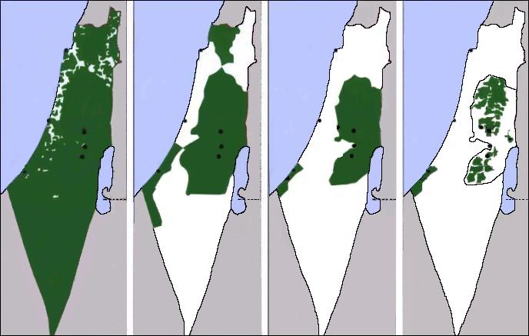
BREVE STORIA DELLA
PALESTINA
IN IMMAGINI
Con supplemento per Gaza
Notes:
Per visualizzare la presentazione clicca « Presentazione » poi « Dalla diapositiva corrente »
(i commenti e i link in calce alle diapositive sono visibili solo nel presente formato di lavoro).
Per far avanzare le diapositive premi i tasti Page up o Page Down
Per istallare l’avanzamento automatico : Visualizza, Riquadro attività, triangolino, Transizione diapositiva, Automaticamente dopo…(inserire il no di secondi), Applica a tutte le diapositive
Per uscire dalla presentazione cerca nell’angolo in basso a sinistra la piccola finestrella, clicca sul triangolo poi scegli « Fine Presentazione »
Per preparare una conferenza leggi pure le note e i commenti in calce e il file « IMPORTANTE».
http://www.plands.org/graphics/index.html
http://en.wikipedia.org/wiki/History_of_Palestine
https://es.wikipedia.org/wiki/Historia_de_Palestina#Historia
Ilan Pappe : La pulizia etnica della Palestina
Susan Nathan, "The Other Side of Israel", ed. HarperCollins Publishers Ltd.
Shlomo Sand: The invention of the the Jewish people.
Norman G. Finkelstein: The Holocaust Industry
https://spaces.hightail.com/space/7K0i2/fi-6385ce6d-1449-47f9-a4f3-25a02da48c13/The%20Book.pdf
Fariss Wogatzki : “E che nessuno dica - io non lo sapevo!”
https://www.akevot.org.il/en/
http://www.badil.org/en/

Slide 2
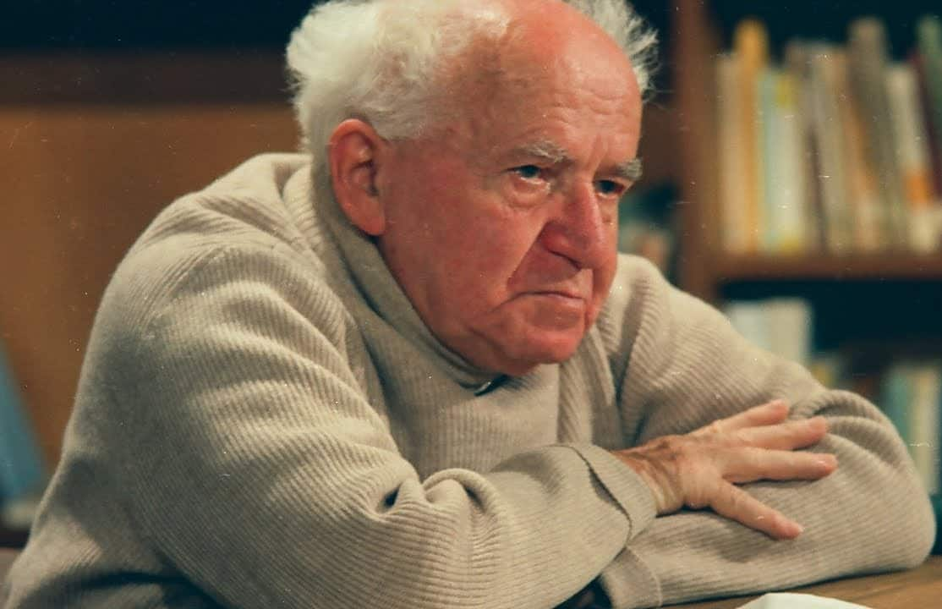
"Noi scacceremo gli Arabi e prenderemo il loro posto".
Ben Gurion 1886 - 1973
Primo ministro di Israele
1948 - 1953 e 1955 - 1963
Un classico caso di colonizzazione di insediamento
Notes:
Le pretestuose giustificazioni addotte dai sionisti:
Antisemitismo - Il popolo ebraico è sempre stato perseguitato (per es. i pogrom) per cui deve avere un posto dove stare in sicurezza.
Diritto storico - La Palestina è stata abitata dagli Ebrei per cui appartiene agli Ebrei – Nel 1900 la Palestina era disabitata.
Diritto divino - La Palestina è stata promessa da Dio agli Ebrei; gli Ebrei sono il Popolo eletto.
Dichiarazione Balfour, ONU 181, ecc. ecc.
https://www.palestineremembered.com/David_Ben_Gurion_To_His_Son_Amos_Written_OCT_5th_1937.html

Slide 3
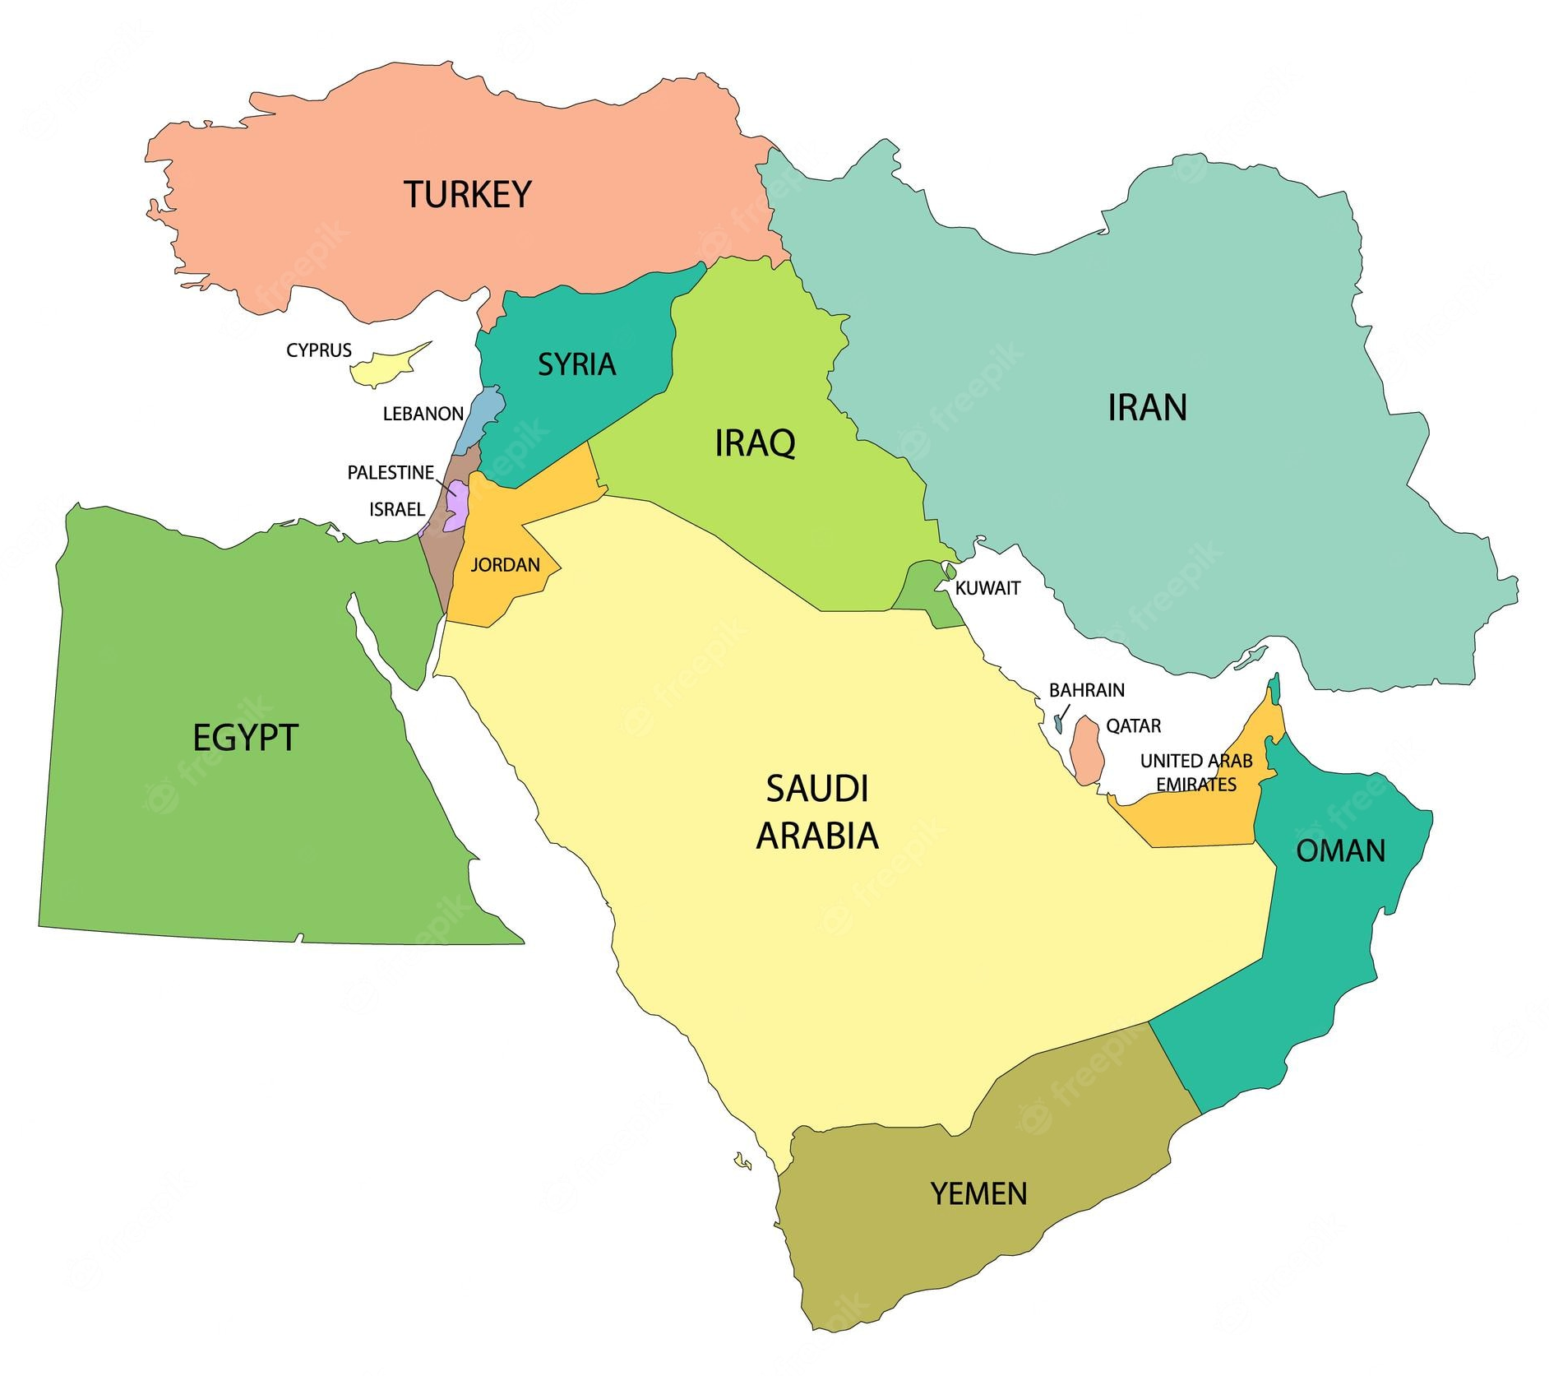
La Palestina è parte del Medio Oriente
PALESTINA

Slide 4
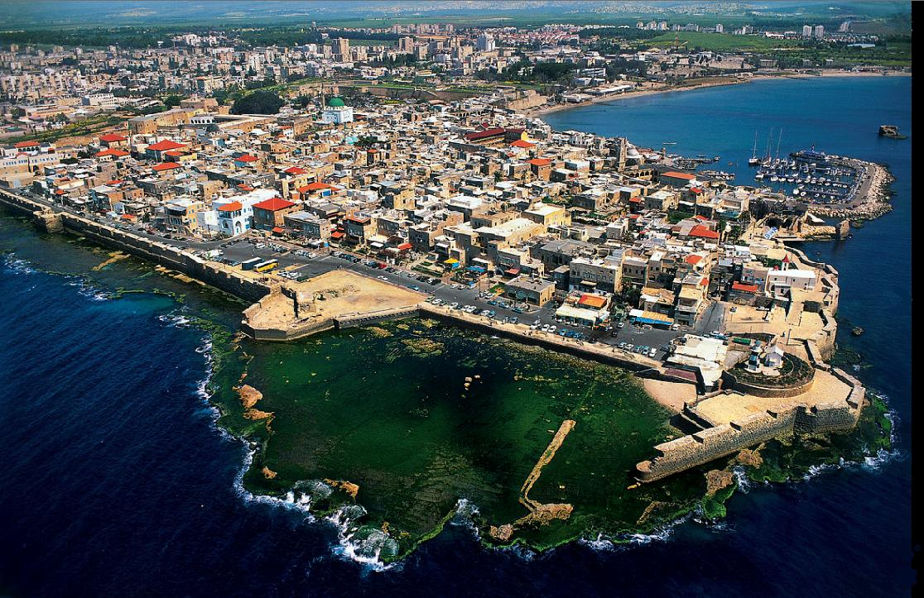
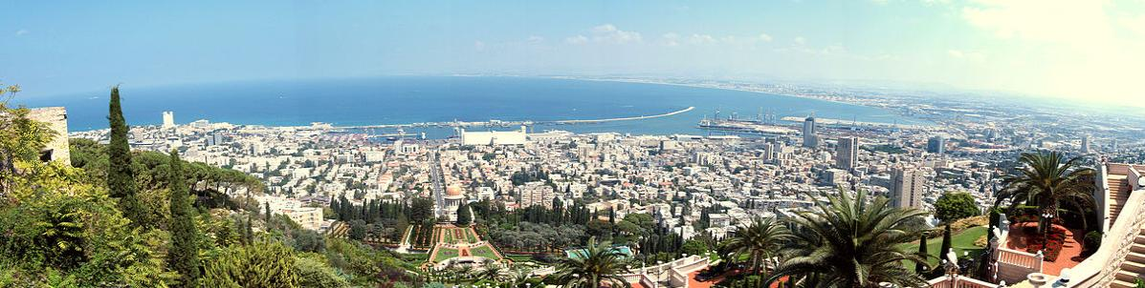
Acri
Haifa
Notes:
https://it.wikipedia.org/wiki/Acri_(Israele)
https://it.wikipedia.org/wiki/Haifa

Slide 5
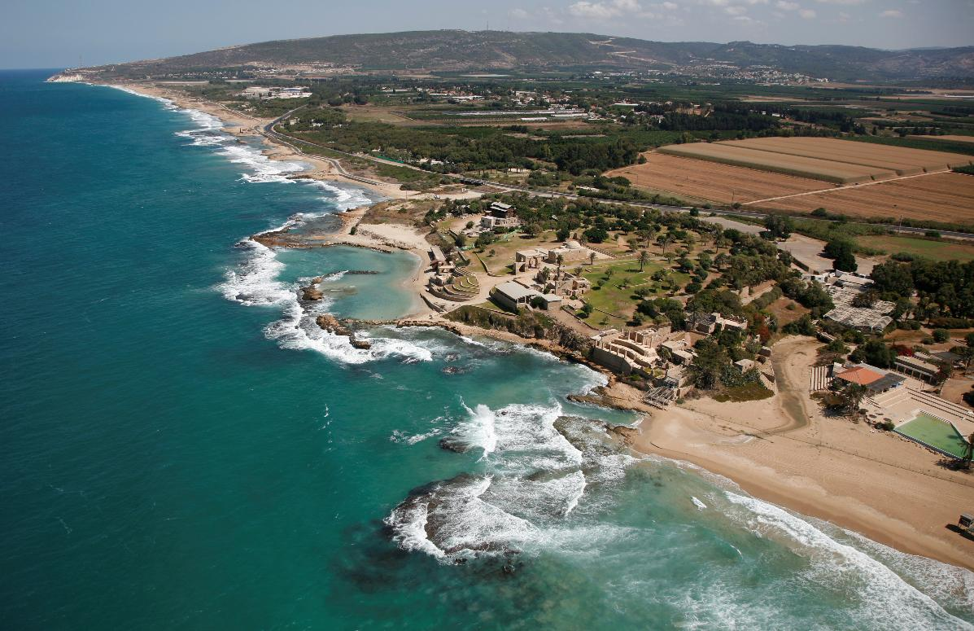
La costa al Nord della Palestina
Notes:
.

Slide 6
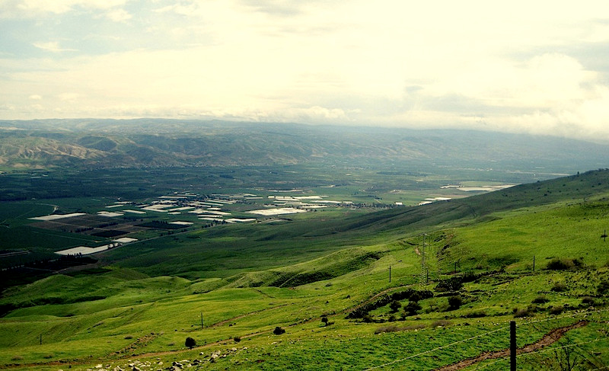
La valle del Giordano.
Sullo sfondo l’altopiano della Giordania.
Le macchie bianche sono le serre delle colonie israeliane
Notes:
https://en.wikipedia.org/wiki/Jordan_Valley

Slide 7
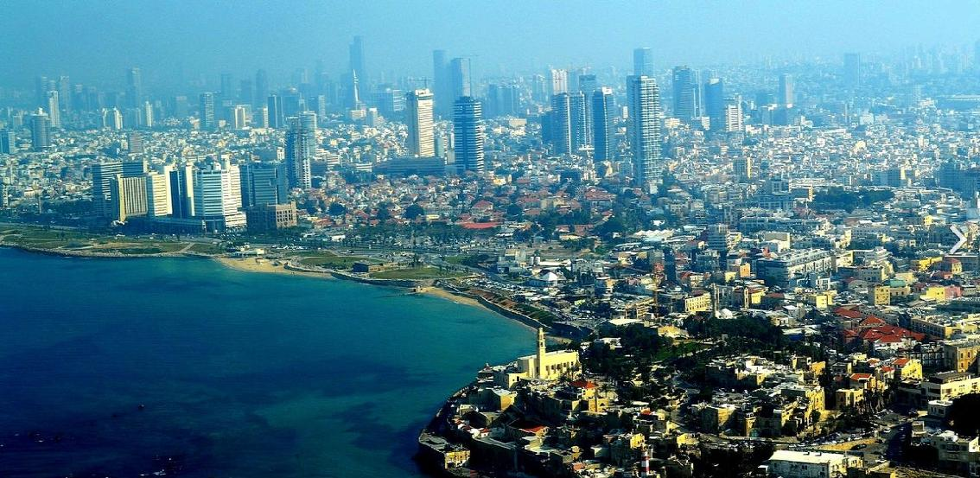
Tel Aviv oggi
Quello che rimane di Jaffa
(importante città palestinese)
Notes:
https://en.wikipedia.org/wiki/Tel_Aviv

Slide 8
Cananei
3000 a.C.
Egizi 1488 a.C.
Filistei
1200 a.C.
Israeliti 1000 a.C.
Fenici 925 a.C.
Assiri 733 a.C.
Arabi
632 d.C.
Cristiani 1039 - Crociati
Mamelucchi
1253 - Saladino
Ottomani
1516
Britannici
1917
Sionisti
1948
Babilonesi
597 a.C.
Persiani
539 a.C. - Ciro
Macedoni Alessandro Magno 322 a.C.
Romani 70 a.C.
Il via-vai in Palestina nei secoli

Slide 9
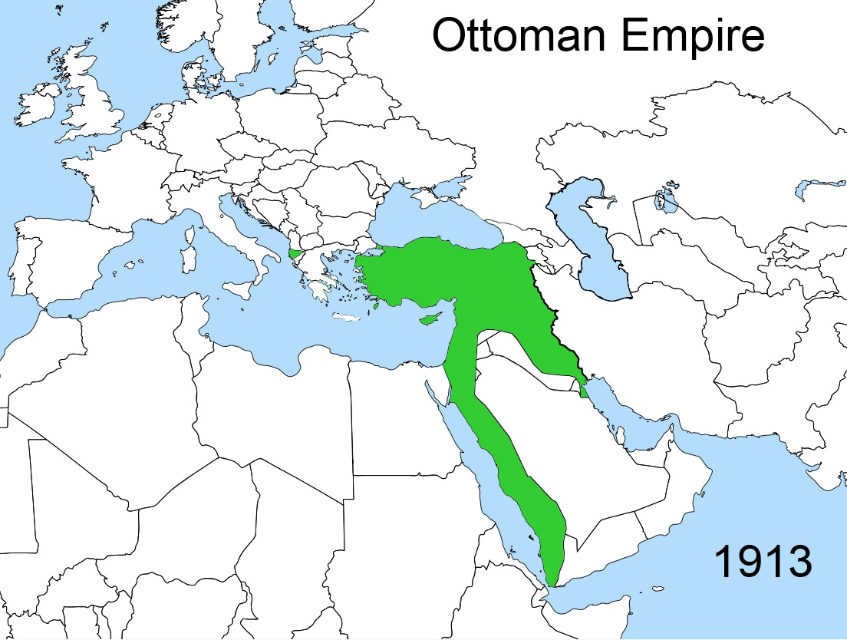

La Palestina fa parte dell’impero Turco Ottomano

Slide 10
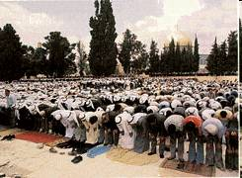
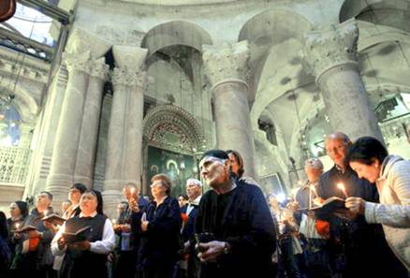
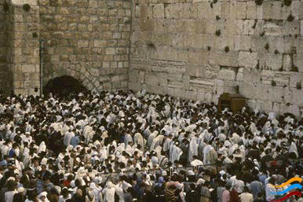






La Palestina : terra santa per tre grandi religioni monoteistiche
Musulmani sulla spianata delle moschee
Cristiani, chiesa del Santo Sepolcro a Gerusalemme
Ebrei davanti al muro del pianto a Gerusalemme
Torah Corano Bibbia
Notes:
http://en.wikipedia.org/wiki/Palestine/Christian
http://en.wikipedia.org/wiki/Haredim
http://en.wikipedia.org/wiki/Wailing_wall
http://en.wikipedia.org/wiki/Torah
http://en.wikipedia.org/wiki/Koran
http://en.wikipedia.org/wiki/Temple_Mount

Slide 11
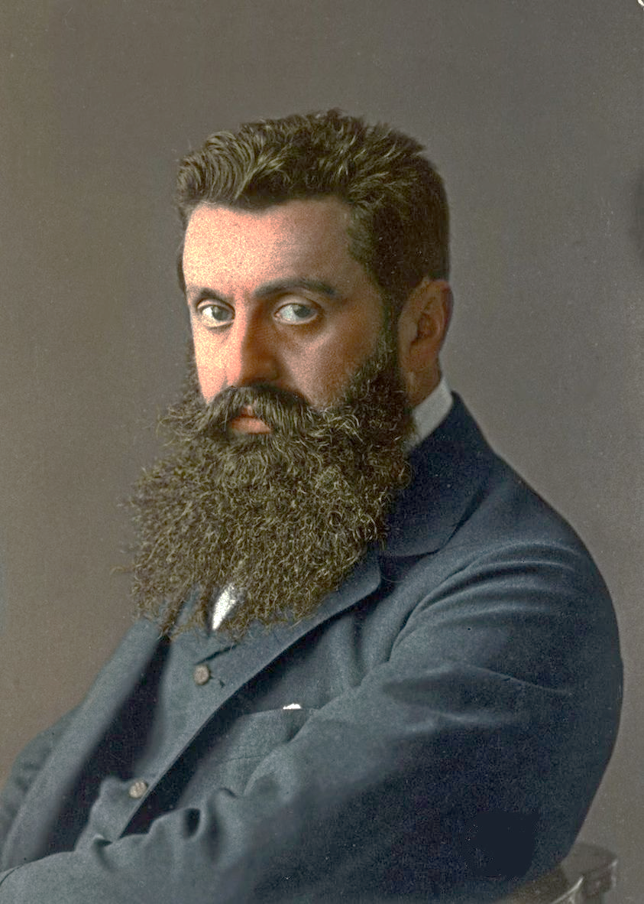

Theodor Herzl
I sionisti vogliono creare in Palestina uno Stato per gli Ebrei.
1897
Basilea: il primo congresso sionista.
Notes:
Sul primo invito era già rappresentato il muro del pianto, fatto che indica chiaramente che già allora c’era l’intenzione di colonizzare la Palestina.
Come sede del congresso fu scelta Basilea in Svizzera perché la maggior parte degli ebrei tedeschi disapprovavano il sionismo.
http://en.wikipedia.org/wiki/History_of_Zionism
http://en.wikipedia.org/wiki/Jewish_National_Fund

Slide 12
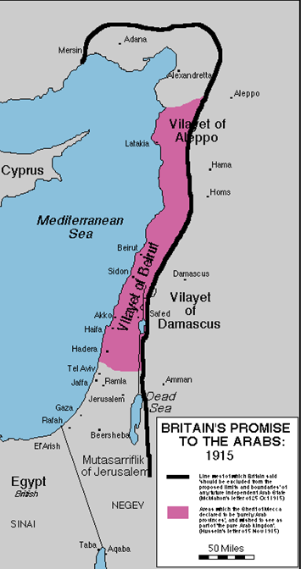
1915 - Le vuote promesse inglesi
In cambio dell’aiuto degli arabi nella guerra contro la Turchia (saranno 200’000 i caduti arabi) l’Inghilterra promette agli arabi un territorio per creare uma nazione indipendente.
Notes:
http://en.wikipedia.org/wiki/Arab_Kingdom_of_Syria
http://en.wikipedia.org/wiki/Lawrence_of_arabia
https://it.wikipedia.org/wiki/Corrispondenza_Husayn-McMahon

Slide 13
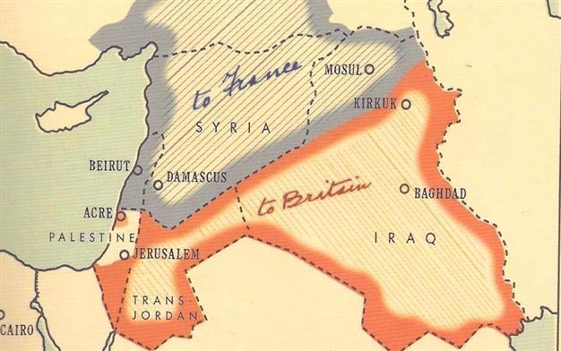




HAIFA
Sykes
Picot
1916
L’accordo segreto
Sykes – Picot di spartizione del MO
Con questo accordo segreto, Inghilterra e Francia si spartiscono il Medio Oriente.
Questo accordo va considerato nel contesto della politica inglese di colonizzazione del M.O. e della corsa all’ormai strategico petrolio.
Notes:
A Century of War: Anglo-American Oil Politics and the New World Order, by F. William Engdahl
L’accordo Sykes Piccot fu ispirato da Edward Grey, Segretario di Stato per gli affari esteri del governo inglese. E.G era fautore di una politica coloniale in MO e Africa tendente permettere alle grandi potenze il controllo e la sottomissione della popolazione (che secondo un discorso del 1907 di E.G. doveva essere divisa e impoverita per impedirle di unirsi e diventare un avversario temibile delle grandi potenze) e l’accesso alle risorse. L’insediamento di una colonia ebraica in Palestina come elemento di divisione e di destabilizzazione e le divisioni operate con l’accordo Sykes Piccot vanno in questa direzione. Anche il disastro di Gallipoli del 1915 ha spinto l’Inghilterra a puntare maggiormente sulla Palestina e i paesi arabi.
http://en.wikipedia.org/wiki/Sykes-Picot
https://en.wikipedia.org/wiki/Edward_Grey,_1st_Viscount_Grey_of_Fallodon
https://it.wikipedia.org/wiki/Campagna_di_Gallipoli
Questo accordo sarà confermato internazionalmente a San Remo nel 1920
https://en.wikipedia.org/wiki/BAZAN_Group#History
https://en.wikipedia.org/wiki/Kirkuk%E2%80%93Haifa_oil_pipeline

Slide 14
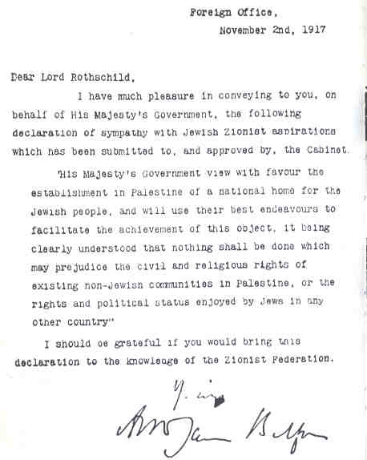
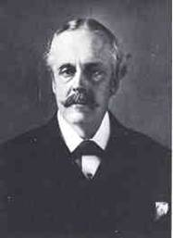
1917
Dichiarazione Balfour
Il governo britannico si dichiara favorevole alla creazione in Palestina di un "focolare ebraico"
Lord Balfour
Notes:
La dichiarazione Balfour fu ispirata dal segretario di Lord Balfour, un certo Samuel Herbert, ebreo sionista,…
Con questa mossa l’Inghilterra sperava anche di procurarsi un guardiano per il canale di Suez e una testa di ponte nel MO ricco di petrolio, materia prima che con la I. guerra mondiale era diventata «strategica». La dichiarazione Balfour interviene mentre era in corso il I. conflitto mondiale. È stata concepita anche nell’ottica anti impero Ottomano (che era alleato della Germania) che gli inglesi non erano riusciti a battere a Gallipoli nel 1916. La sconfitta di Gallipoli spinse i Britannici ad attaccare l’impero Ottomano in Palestina.
http://en.wikipedia.org/wiki/Lord_Balfour
http://en.wikipedia.org/wiki/Balfour_Declaration
https://www.youtube.com/watch?v=1BR0wMndSSI

Slide 15
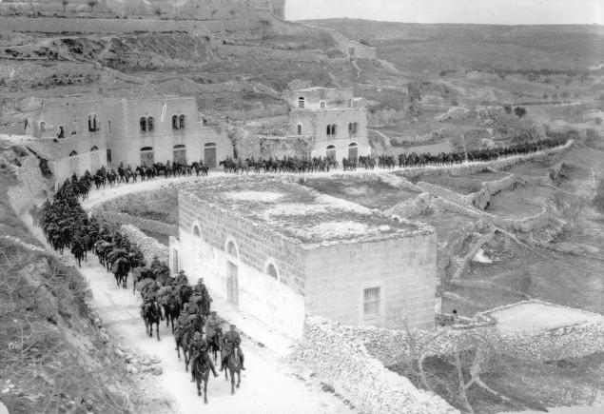
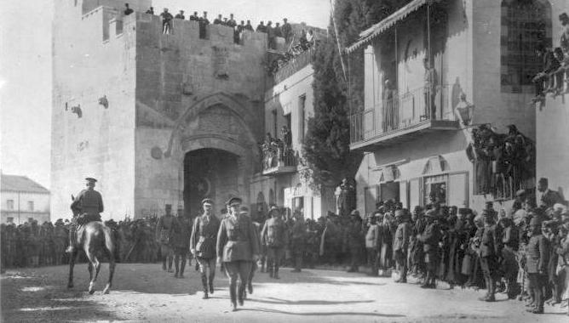
1917 - Le truppe inglesi entrano a Gerusalemme
1917 - 1918
Le truppe inglesi conquistano la Palestina
Notes:
Dal 1917 al 1922 la Palestina è governata dal generale Allenby mediante decreti militari.
http://en.wikipedia.org/wiki/Edmund_Allenby,_1st_Viscount_Allenby

Slide 16
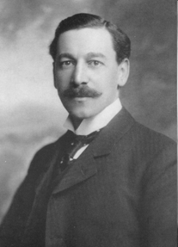
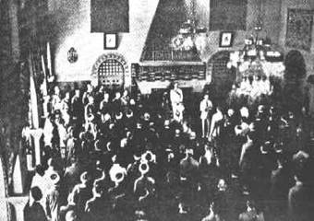
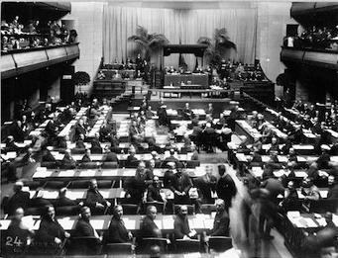
1922 La Società delle Nazioni affida alla Gran Bretagna l’amministrazione della Palestina. Primo Commissario è l’ebreo sionista Samuel Herbert: favorirà in tutti i modi i sionisti.
Samuel Herbert
1920 Designazione di Samuel Herbert
Una sessione della Società delle Nazioni
Notes:
Samuel Herbert favorì gli ebrei sionisti e le loro imprese in tutti i modi possibili (per esempio con l’esenzioni di tasse e fiscali per le imprese ebraiche, introduzione della lingua ebraica e inglese come lingue ufficiali in Palestina, assegnazione agli ebrei sionisti delle terre demaniali o non rivendicate, brutale repressione di ogni resistenza da parte araba, tolleranza della formazione da parte degli ebrei sionisti di un proprio esercito, ecc.) e nel contempo fece agli arabi e alle loro imprese tutte le difficoltà possibili e immaginabili (per esempio obbligo di pagare le tasse dovute all’impero ottomano, per cui gli arabi dovevano vendere le loro terre agli ebrei sionisti, ecc.).
http://en.wikipedia.org/wiki/Herbert_Samuel
http://en.wikipedia.org/wiki/British_Mandate_of_Palestine
http://it.wikipedia.org/wiki/Trattato_di_Versailles_(1919)
http://en.wikipedia.org/wiki/San_Remo_conference
http://en.wikipedia.org/wiki/Palestine_Mandate

Slide 17
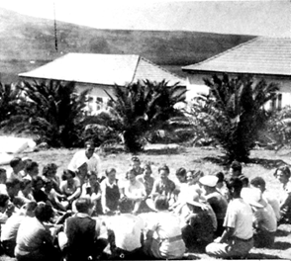
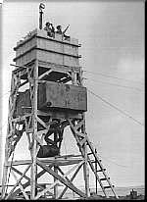
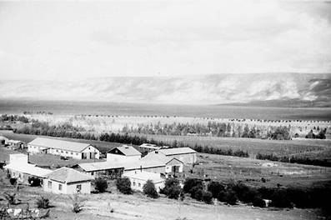
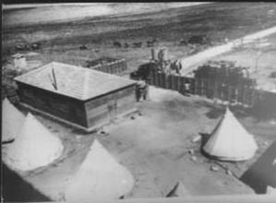
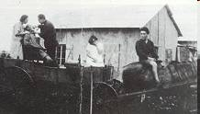
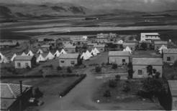

1934 Kibbutz Degania Alef
Kibbutz Dalia anni ‘30
Cure dentarie ambulanti
1928 Kibbutz Beit Hashita
In Palestina nascono i kibbutz
Kibbutz Bet Alfa 1921
Notes:
http://en.wikipedia.org/wiki/Kibbutz

Slide 18
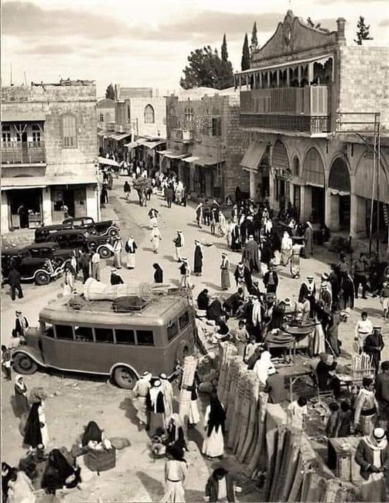
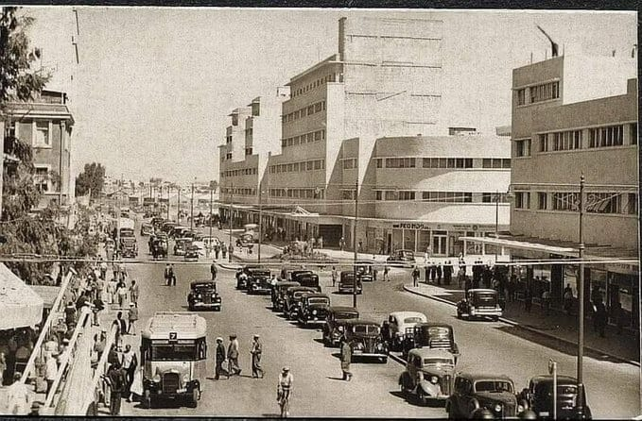
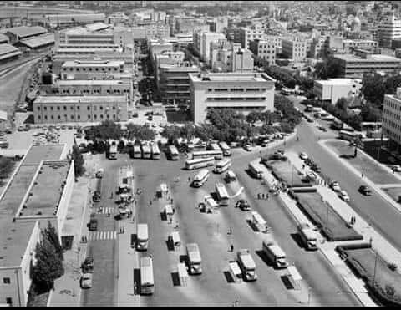
Tulkarem 1933
Haifa 1934
Anni ’30 – La Palestina sulla via del progresso

Slide 19
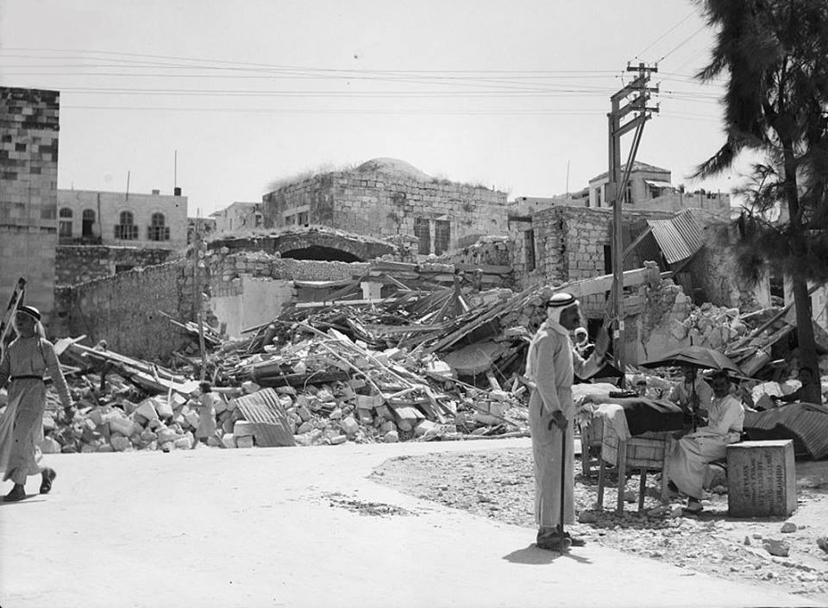
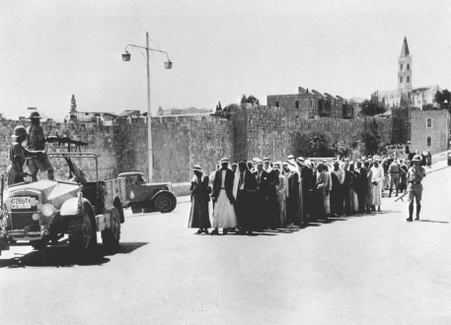
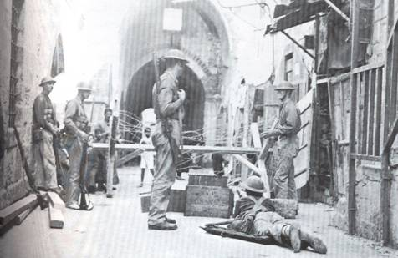
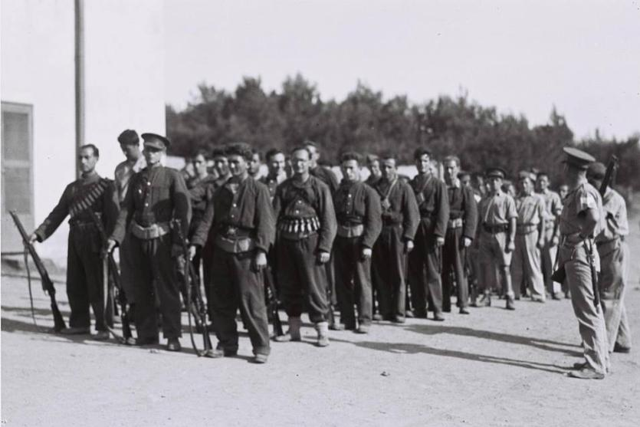

LA REPRESSIONE
Jenin 1938
Arresto di massa, Gerusalemme, settembre 1938
Demolizione punitiva
Controlli, checkpoints e demo- lizione di case "english style"
1935-1938
Notes:
http://en.wikipedia.org/wiki/Defence_(Emergency)_Regulations
http://en.wikipedia.org/wiki/British_Mandate_Palestine

Slide 20
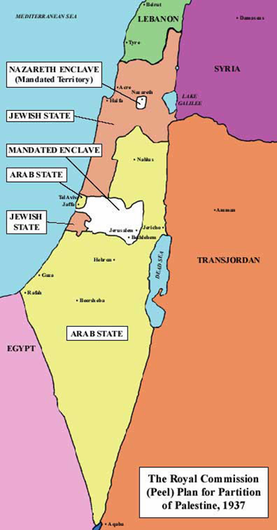

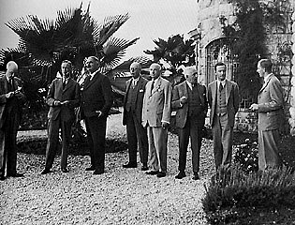
1937 piano Peel
1937
Il piano di spartizione della Palestina proposto dalla commissione reale britannica d’inchiesta diretta da lord Peel
La Commissione Peel a Gerusalemme in novembre 1936
Notes:
La commissione PEEL fu la sesta commissione che dovette indagare sui disordini in Palestina. Il piano di spartizione proposto dalla commissione PEEL fu probabilmente il più equo di tutti.
Successivamente il governo britannico ha ancora ridotto le dimensioni del previsto Stato ebraico.
https://it.wikipedia.org/wiki/Commissione_Peel
http://en.wikipedia.org/wiki/Peel_Commission

Slide 21
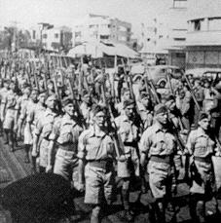
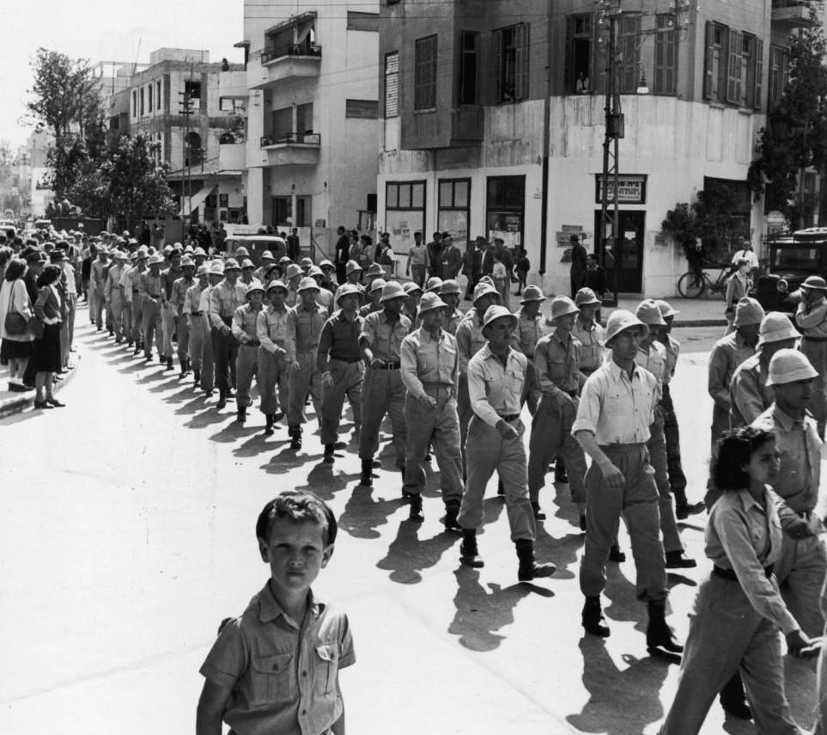
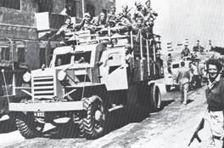
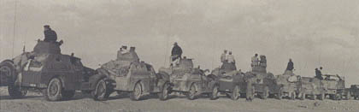
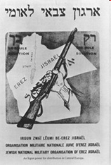
Haganah
La principale milizia sionista Haganah : in aprile 1948 contava più di 100’000 miliziani contro 5’000 combattenti arabi
1947 - 1948 Le milizie sioniste
Sfilata del Irgun, Tel Aviv ,1948
Prima dell’entrata in vigore della risoluzione ONU 181 e della dichiarazione dello Stato di Israele i sionisti attaccano e scacciano centinaia di migliaia di Palestinesi, operano numerosi massacri (i più noti sono Deir Yasine 250 vittime e Tantura 200 vittime) e occupano parte del territorio destinato allo Stato arabo.
Irgun
Battaglione corazzato del Palmach
Miliziani sionisti
Notes:
Si noti che nello stemma dell’Irgun la grande Israele include anche la Giordania.
Molti miliziani e ufficiali ebrei sionisti erano reduci dalla seconda guerra mondiale dove tra il 1944 e il 1946 erano stati incorporati dagli alleati nella Brigata ebraica avendovi pure ricevuto un completo addestramento militare. Tuttavia anche migliaia di arabi palestinesi erano stati incorporati negli eserciti alleati.
La Haganah e le altre milizie sioniste attaccavano chiunque ritenessero fosse un ostacolo al progetto sionista. Nel 1924 la Haganah assassinò il giornalista ebreo antisionista Jacob de Haan.
https://it.wikipedia.org/wiki/Haganah
https://it.wikipedia.org/wiki/Palmach
https://it.wikipedia.org/wiki/Irgun
http://en.wikipedia.org/wiki/Haganah
http://en.wikipedia.org/wiki/Palmach
http://en.wikipedia.org/wiki/Irgun
https://en.wikipedia.org/wiki/Lehi_(militant_group)
https://en.wikipedia.org/wiki/Jacob_Isra%C3%ABl_de_Haan
https://en.wikipedia.org/wiki/1947%E2%80%931948_civil_war_in_Mandatory_Palestine
https://en.wikipedia.org/wiki/Caesarea
https://en.wikipedia.org/wiki/List_of_killings_and_massacres_in_Mandatory_Palestine

Slide 22
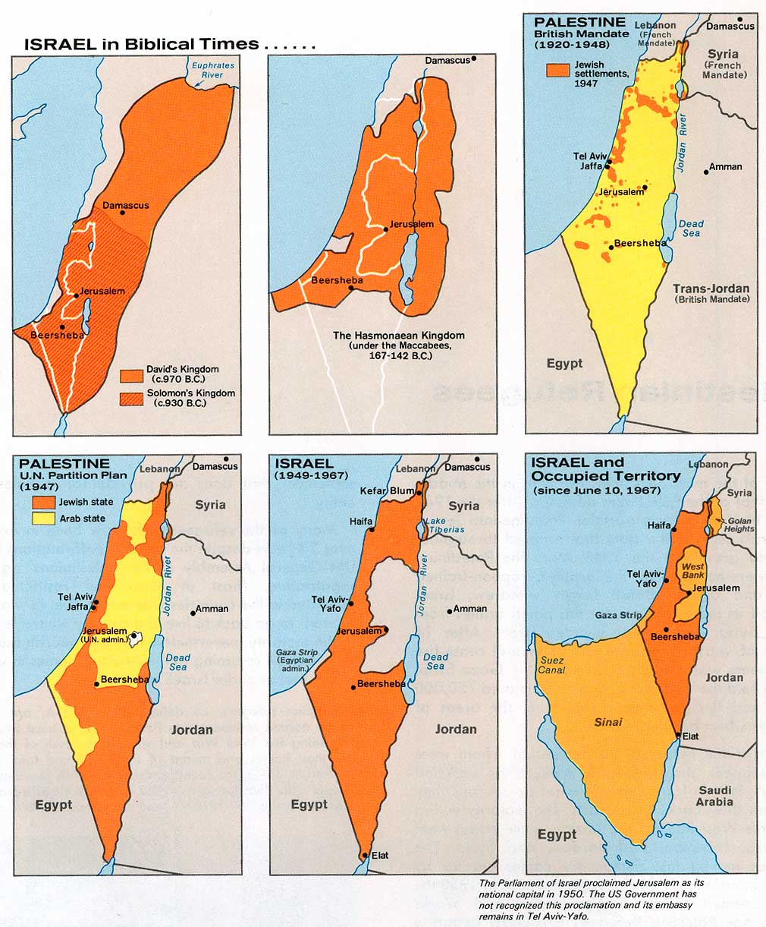
1947
La gran Bretagna rinuncia al Mandato di amministrare la Palestina.
1947 - Circa il 6 % delle terre sono di proprietà ebraica.
Notes:
https://it.wikipedia.org/wiki/Fondo_Nazionale_Ebraico
http://en.wikipedia.org/wiki/Jewish_National_Fund
*

Slide 23
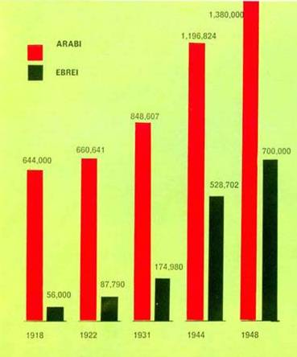
Palestina demografia dal 1918 al 1948
Notes:
http://en.wikipedia.org/wiki/Demographics_of_Palestine

Slide 24
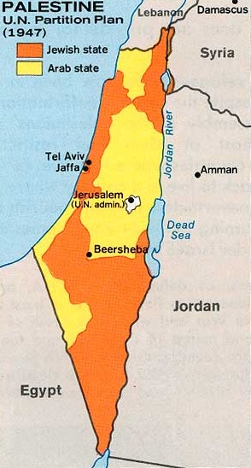
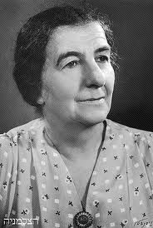
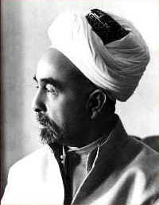
Risoluzione 181
17 novembre 1947
Segretamente il re di Giordania e i Sionisti si spartiscono la Palestina
Golda Meir
Re Abdullah I. di Giordania
29 novembre 1947
L’Assemblea generale dell’ONU adotta la Risoluzione 181 che prevede la spartizione della Palestina in due Stati:
1 Stato ebraico e 1 Stato arabo
Notes:
L’ONU decise la spartizione della Palestina basandosi sulla proposta della maggioranza della commissione UNSCOP. La minoranza dell’UNSCOP fece una proposta migliore che però fu ignorata. Nel 1947 i sionisti influenzarono la commissione UNSCOP a loro vantaggio.
All’Assemblea erano rappresentati 56 paesi. La votazione fu rinviata ben due volte. Erano necessari i 2/3 dei consensi, ovvero 37 voti. I sì furono 33, i no 13 e gli astenuti 10. Per l’occasione non si contarono gli astenuti! Contrariamente a quanto preannunciato Haiti, Liberia e Filippine decisero all’ultimo momento di votare sì a seguito delle scandalose pressioni degli USA che nottetempo letteralmente “comperarono” i voti con soldi donati dai sionisti.
La risoluzione 181 sancisce la spartizione della Palestina : attribuisce il 56,47 % del territorio a 500’000 ebrei + 325'000 arabi , il 43,53 % del territorio a 807'000 arabi + 10'000 ebrei , la tutela internazionale su Gerusalemme con circa 100'000 ebrei e 105'000 arabi. La risoluzione comprende pure prescrizioni e diritti e doveri delle parti.
Appena 12 giorni prima i sionisti firmarono l'accordo di spartizione con il re di Giordania (Transgiordania). Ciò dimostra che i sionisti non avevano alcuna intenzione di implementare la risoluzione 181 dell’ONU. Tuttavia la propaganda israeliana accusa gli arabi di aver respinto la risoluzione 181 e di essere loro i responsabili per il fatto che oggi non esiste ancora uno Stato arabo palestinese.
https://it.wikipedia.org/wiki/Piano_di_partizione_della_Palestina
http://en.wikipedia.org/wiki/1947_partition_plan
http://en.wikipedia.org/wiki/UNSCOP
http://www.foreignpolicyjournal.com/2010/10/26/the-myth-of-the-u-n-creation-of-israel/
http://www.zionism-israel.com/his/Israel_war_independence_1948_timeline.htm
https://israelpalestinenews.org/real-story-israel-created-wasnt-un/
https://en.wikipedia.org/wiki/Abba_Eban
++++++++++++++++++++
Sul tavolo c'era la proposta dell'UNSCOP di spartire la Palestina tra Arabi e Ebrei. C'era la proposta di maggioranza e di minoranza. La prima dava un po' di più agli ebrei. In una delegazione (USA o GB?) c’era un ebreo, tale Abba Eban (si faceva chiamare così), poliglotta, attivissimo, buon oratore, che spingeva fortissimo per l’approvazione della proposta UNSCOP. Il 15 maggio 1948 il tipo divenne poi ministro di Israele.
La regola era che per approvare la proposta occorreva la maggioranza qualificata, ovvero i 2/3 dei presenti. Il 26 novembre 1947 si fecero 2 votazioni ma non si raggiunse i 2/3 causa l’opposizione dei paesi arabi e gli astenuti.
Il 27 novembre 1947 si fece una terza votazione ma anche così non si raggiunse i 2/3. Allora gli USA, in deroga al regolamento, proposero di non contare gli astenuti. Questa proposta richiedeva solo una maggioranza semplice che fu raggiunta. Ovviamente senza gli astenuti i favorevoli risultavano poco sopra i 2/3 e la proposta dell’UNSCOP fu così approvata con risoluzione no. 181.
Va aggiunto che la risoluzione 181 è un documento (tra l’altro non vincolante) dove sono puntigliosamente descritti diritti e doveri delle parti. Al documento sono allegate delle cartine che indicano i confini dei due Stati e di Gerusalemme. Purtroppo la risoluzione non prevedeva un ente di sorveglianza o un corpo di intervento in loco.
Sul terreno in Palestina, a seguito della pulizia etnica strisciante partita negli anni ‘30 c’erano già 60'000 sfollati palestinesi. I sionisti detenevano circa l’ 8 % della Palestina (la parte migliore).
I sionisti non avevano nessuna intenzione di rispettare la 181 perché da 10 anni già stavano preparando il piano di pulizia etnica Dalet e 12 giorni prima del voto all’ONU Golda Meir il re della Transgiordania avevano sottoscritto un patto segreto di spartizione della Palestina.
Il 10 marzo 1948 Ben Gurion dette l’ordine di scacciare 1 milione di arabi. La relativa pulizia etnica (Piano Dalet) entrò in implementazione verso la fine di marzo 1948. Fino al 14 maggio 1948 erano stati scacciati più di 250'000 arabi e distrutti circa 200 villaggi e borgate. Il 14 maggio Ben Gurion dichiarò di sua iniziativa lo Stato di Israele che venne subito riconosciuto dalle grandi potenze e poi da altri Stati. Lo stesso giorno terminò il mandato britannico. Il 15 maggio 5 Stati arabi dichiararono guerra a Israele ma solo Giordania e Egitto entrarono in guerra. Con il pretesto della guerra Israele continuò la pulizia etnica. In seguito Israele diventò membro dell’ONU e teoricamente avrebbe dovuto accettarne le risoluzioni, cosa che ovviamente non fece. Nel 1949 la guerra si concluse con la sconfitta degli arabi e con gli armistizi di Rodi (linea verde perchè sulle carte fu tracciata una linea color verde) dove Israele si prese il 78 % della Palestina. La Cisgiordania andò alla Giordania, la Striscia di Gaza rimase all’Egitto. In totale erano stati scacciati 850'000 Palestinesi e distrutti 520 villaggi e borgate…
In seguito Israele continuò tranquillamente la pulizia etnica, conquistò tutta la Palestina, costruì il muro e le colonie, ecc. ecc.

Slide 25
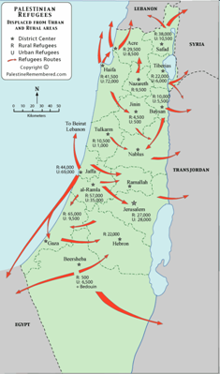
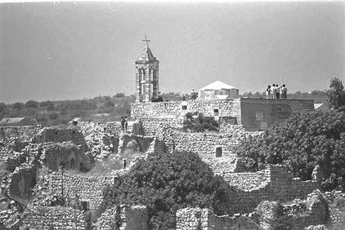
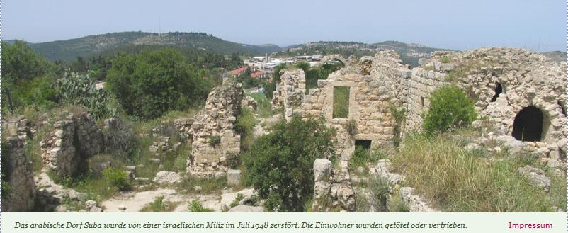
1948 - 1949 I sionisti iniziano immediatamente la pulizia etnica e uccidono o scacciano circa 850’000 Palestinesi e distruggono circa 500 città e villaggi palestinesi
I sionisti non rispettano la 181 e i Palestinesi sono fuori gioco.
Kafr Bir'im
Suba, distrutto in luglio 1948
Notes:
Prima del 14. maggio 1948, i sionisti avevano già distrutto circa 220 villaggi palestinesi e scacciato circa 300’000 Palestinesi.
In alcuni casi i sionisti obbligarono gli uomini profughi palestinesi a distruggere loro stessi il proprio villaggio.
http://en.wikipedia.org/wiki/List_of_Arab_towns_and_villages_depopulated_during_the_1948_Palestinian_exodus
http://en.wikipedia.org/wiki/Dawaymeh
https://en.wikipedia.org/wiki/Lajjun

Slide 26








14 maggio 1948 Ben Gurion dichiara unilateralmente lo Stato di Israele
15 maggio 1948 Inizia la I. guerra arabo-israeliana
Notes:
In Gaza in September 1948, the office of the interim Palestinian government (under Egyptian control), is recognized only by the Arab states except Transjordan. Later, in 1950 also in Gaza, the Palestinians declared an Independent Palestinian state.
In 1956, the Israelis occupied the Gaza Strip and established a new government. The legitimate Palestinian government, by then in exile, in Egypt, dissolved in 1959.
http://en.wikipedia.org/wiki/Israeli_Declaration_of_Independence
http://en.wikipedia.org/wiki/Gaza_Strip#1948_All-Palestine_government
Movie: The origin of Israel
https://rutube.ru/video/f179542c8db3c7b822cb0c28419e82be/
Until today (2019) Israel does not have a Constitution but since 1950 has a few basic laws.
https://en.wikipedia.org/wiki/Basic_Laws_of_Israel
https://en.wikipedia.org/wiki/Abba_Eban
https://en.wikipedia.org/wiki/First_government_of_Israel
In the photo:
First Government of Israel on 1 May 1949. Left-right: Golda Meir, Zalman Shazar, Bechor-Shalom Sheetrit, Zvi Maimon (government stenographer), Dov Yosef, Eliezer Kaplan, Moshe Sharett, Prime Minister David Ben-Gurion, Ze'ev Sherf (cabinet secretary), Pinchas Rosen, David Remez, Haim Moshe Shapira, Yitzhak Meir Levin, Yehuda Leib Maimon.

Slide 27




Le milizie sioniste costringono i palestinesi ad andarsene
La cacciata dei Palestinesi continua
1948- 1949
Notes:
Prima del 14 maggio 1948 i sionisti avevano già distrutto circa 220 villaggi e borgate palestinesi e scacciato circa 300’000 civili palestinesi.
http://en.wikipedia.org/wiki/1948_Palestinian_exodus

Slide 28

I profughi palestinesi vengono installati in campi di fortuna
Notes:
http://www.1948.org.uk/right-of-return/

Slide 29


Mare
Mediter-
raneo
Libano
Gaza rimane all’Egitto
Siria
Mare Merditer-raneo
Cisgior-dania
1949
Gli armistizi di Rodi
Confronto 181 - Armistizi
Giordania
Egitto (Sinai)
I sionisti si sono attenuti all’accordo con il re di Giordania
Notes:
http://en.wikipedia.org/wiki/Jewish_National_Fund
*

Slide 30

Dal 1948 arrivano centinaia di migliaia di immigranti ebraici europei

Slide 31





Operazione solomon color : gli israeliani trasportano in Israele gli ebrei etiopi
1949 Arrivano gli ebrei jemeniti
L’immigrazione ebraica in Palestina / Israele
1990 Arrivano gli ebrei americani
1948-1950
Fondazione di Israele
1990-1991
Caduta dell’URSS
1985 Arrivano i falascià etiopi
Oggi mediamente arrivano 20’000 immigranti all’anno
Notes:
Molti ebrei europei, arabi e dell’Etiopia discendono da popolazioni locali che si sono convertite al giudaismo nel corso dei secoli.
Purtroppo ora rivendicano pretestuosamente la proprietà della Palestina.
http://en.wikipedia.org/wiki/Operation_Solomon
http://en.wikipedia.org/wiki/Operation_Moses
http://en.wikipedia.org/wiki/Operation_Magic_Carpet_(Yemen)
http://en.wikipedia.org/wiki/Operation_Yakhin
http://en.wikipedia.org/wiki/Falasha

Slide 32







Gli immigranti ebrei prendono possesso delle proprietà confiscate ai palestinesi
Notes:
.

Slide 33




Katamon House a Gerusalemme. Confiscata nel 1948
1948-49
I sionisti confiscano e occupano le proprietà dei Palestinesi
Villa palestinese confiscata dai sionisti nel 1948.
Oggi le case di Deir Yassin sono abitate dai sionisti
Quartiere palestinese di Gerusalemme confiscato dai sionisti
Notes:
http://en.wikipedia.org/wiki/Katamon
http://www.jpost.com/Opinion/Op-Ed-Contributors/The-plight-of-Palestinian-Christians
http://www.theheadlines.org/09/23-09-09.shtml
http://angryarab.blogspot.ch/2009/09/for-sale.html
http://www.palestineremembered.com/GeoPoints/Jerusalem_528/Article_12403.html

Slide 34








1949 L’ONU crea l’UNRWA, agenzia per l’aiuto ai profughi palestinesi.
L’UNRWA inizia l’attività nel 1950
Notes:
http://www.unrwa.org/who-we-are?tid=86
Prima dell’UNRWA interveniva la Croce rossa internazionale. Inizialmente sono circa 55 i campi profughi per circa 850’000 rifugiati palestinesi, distribuiti in Cisgiordania, Gaza, Giordania, Libano, Siria, altri paesi del MO.
https://it.wikipedia.org/wiki/Agenzia_delle_Nazioni_Unite_per_il_Soccorso_e_l%27Occupazione
http://en.wikipedia.org/wiki/UNRWA
http://www.unrwa.org/who-we-are?tid=86

Slide 35


L’OLP, la resistenza palestinese e Yasser Arafat
Yasser Arafat
La resistenza palestinese; per Israele è terrorismo
Notes:
Gli israeliani impedirono che Arafat fosse sepolto a Gerusalemme.
Ricerche effettuate dopo la sua morte dimostrarono che Arafat fu avvelenato con polonio.
http://en.wikipedia.org/wiki/Yasser_Arafat
http://www.newworldencyclopedia.org/entry/Yasser_Arafat
http://it.wikipedia.org/wiki/Kefiah
*

Slide 36



Sinai
Mare Mediterraneo
1967
Guerra dei sei giorni
Israele conquista il Sinai, la Cisgiordania con Gerusalemme Est, la Striscia di Gaza e parte delle alture del Golan.
Il sogno di Nasser
Notes:
http://en.wikipedia.org/wiki/Six-Day_War
http://en.wikipedia.org/wiki/Controversies_relating_to_the_Six-Day_War
http://en.wikipedia.org/wiki/USS_Liberty_incident

Slide 37




Outpost israeliano
Outpost israeliano
In contrasto con le convenzioni internazionali Israele ha sistemato 6 - 700’000 coloni in Cisgiordania.
Occupazione illegale di terra palestinese
Notes:
https://electronicintifada.net/content/how-global-real-estate-giant-remax-profits-stolen-palestinian-land/14765
https://www.hrw.org/report/2018/05/29/bankrolling-abuse/israeli-banks-west-bank-settlements
Http://en.wikipedia.org/wiki/Israel_settlements
https://en.wikipedia.org/wiki/Israeli_outpost

Slide 38

Una grande colonia israeliana in Cisgiordania: Modiin Maccabim Reut

Slide 39




Il muro
Il muro di Berlino e il muro israeliano
Il MURO è alto 8 m.
Barriera
Notes:
http://en.wikipedia.org/wiki/Israeli_West_Bank_barrier

Slide 40




Nablus
I checkpoint israeliani umiliano e disumanizzano i Palestinesi
Notes:
Per i palestinesi in attesa non ci sono nè acqua nè servizi di sorta.
Questo è voluto sia per umiliare i palestinesi, sia affinchè i soldati israeliani abbiano la sensazione di aver a che fare piuttosto con animali che con esseri umani.
http://www.youtube.com/watch?v=DOBQLRCxQnk&feature=related
http://en.wikipedia.org/wiki/Qalandia
http://en.wikipedia.org/wiki/Israeli_checkpoint
http://plateforme-palestine.org/Liberte-de-circulation,4107

Slide 41




Gli israeliani arrestano, imprigionano e torturano i Palestinesi per futili motivi
Molti prigionieri palestinesi sono torturati o sono detenuti a lungo e senza processo
Carcere di Ramle
Notes:
http://en.wikipedia.org/wiki/Israeli_Prison_Service
http://en.wikipedia.org/wiki/Camp_1391

Slide 42




Interruzioni stradali
Interruzioni stradali
Le angherie degli israeliani
Lunghi coprifuoco
Notes:
.

Slide 43
Ben Gurion affermò che bisogna “ridurre il Popolo palestinese a una banda di straccioni apolidi”.
La pulizia etnica della Palestina è continuata fino a oggi
Gli Israeliani distruggono sistematicamente le infrastrutture civili e i mezzi di sussistenza dei Palestinesi.
Notes:
Gli israeliani controllano le seguenti infrastrutture dei palestinesi:
Anagrafe, Documenti di identità, Permessi di ogni genere
Acqua potabile,
Telefono
Catasto,
Incasso IVA import e export
Energia elettrica
Dogane
Checkpoints
Permessi di ogni genere
Licenze costruzione zone B e C
Libri di testo scolastici

Slide 44




Fattoria distrutta
Distruzione delle coltivazioni
La distruzione dei mezzi di sussistenza
Distruzione di un campo di grano
Distruzione di un uliveto

Slide 45





Demolizione di una cisterna sotterranea per l’acqua 03.09.2009
Cementi-ficazione di un pozzo
Gli israeliani impediscono ai Palestinesi di rifornirsi di acqua
Distruzione delle condotte idriche
Questa cisterna dei beduini è tutta sforac-chiata dai proiettili degli israeliani
Confisca e distruzio-ne dei serbatoi dell’acqua
45
Notes:
Sin dal 1948 la distruzione dei pozzi e delle sorgenti acquifere dei palestinesi è stata sistematica.
Nel 1948 vi fu pure un caso di avvelenamento dei pozzi di Akko da parte dei sionisti. Dato che morirono pure dei soldati inglesi i due responsabili furono fucilati.

Slide 46




Gli Israeliani demoliscono le case dei Palestinesi
Genin 2002
Notes:
.

Slide 47




Gerusalemme Est.
Per far posto alle abitazioni per gli ebrei vengono demoliti interi quartieri arabo-palestinesi e gli abitanti sono senza tetto e costretti ad andarsene.
Dopo la demolizione della loro casa molti Palestinesi sono senza tetto
Notes:
http://www.theaustralian.com.au/news/world/new-demolitions-in-jerusalem-may-leave-15000-palestinians-homeless/story-e6frg6so-1226751596463?nk=61cf2e6bc840d8755eabbd5cf001ab8d

Slide 48




- Distruzione della fabbrica di yogourt a Hebron
Distruzione degli Studi televisivi
La distruzione delle infrastrutture
Israele strangola l’economia palestinese
Università a Gaza
Gli israeliani hanno confiscato i pannelli fotovoltaici
Gli Israeliani hanno distrutto la scuola
Notes:
https://ceobs.org/new-study-on-infrastructure-damage-in-gaza-and-the-west-bank/

Slide 49





Il certificato di proprietà
L’avviso di confisca della terra
Proprietà dello Stato Accesso vietato
Gli israeliani confiscano le terre dei Palestinesi
I contadini palestinesi hanno trovato l’avviso che il terreno è confiscato.
Telecamera
Espulsione dei proprietari
Terreno recintato
Notes:
Per giustificare e legalizzare la confisca di terre e proprietà palestinesi gli israeliani hanno inventato la legge sugli assenti secondo cui ogni proprietà di una persona assente diventa proprietà dello stato e viene confiscata.
Gli israeliani hanno altresì riattivato una vecchia legge del periodo ottomano che definiva le terre «marginali» incolte «proprietà dello stato» per cui ogni terra non coltivata viene definita «marginale» e confiscata. Conseguentemente spesso e volentieri ai palestinesi viene impedito di accedere alle proprie terre che rimangono incolte e conseguentemente definite «marginali» e confiscate.
Le terre palestinesi vengono confiscate anche per «motivi di sicurezza», per «motivi urbanistici» (per ingrandire le colonie, per costruire il muro, strade, parchi, infrastrutture, ecc. riservati agli israeliani), per «motivi archeologici»…oppure anche senza giustificazione alcuna ma semplicemente per ampliare le colonie israeliane, ecc. ecc.
In settembre 2014 nella zona di Betlemme Israele ha confiscato senza giustificazione alcuna 4 Km2 di terra palestinese.
Israele non riconosce i certificati di proprietà dei Palestinesi
http://www.youtube.com/watch?v=ey_oP2Goef4
http://en.wikipedia.org/wiki/Baqa%27a_Valley#Land_confiscation_and_settlement_expansion
http://en.wikipedia.org/wiki/Ein_Yabrud#Land_confiscation
http://en.wikipedia.org/wiki/Israeli_land_and_property_laws
http://en.wikipedia.org/wiki/Palestinian_land_laws
http://en.wikipedia.org/wiki/Absentees%27_Property_Laws#The_.27Absentees_Property_Law.27
http://www.aljazeera.com/indepth/opinion/2012/04/201242517713418510.html
http://www.youtube.com/watch?v=ey_oP2Goef4

Slide 50




La distruzione
L’espulsione
L’arrivo delle colonie sioniste
La partenza forzata
Le colonie israeliane si istallano nella valle del Giordano.
I Beduini devono abbandonare tutto e partire. Il loro futuro è incerto.
Notes:
In giugno 2011 l’esercito israeliano ha distrutto per l’ennesima volta il villaggio beduino di Al Farasiya nella valle del Giordano e ne ha scacciato definitivamente gli ultimi 113 abitanti
http://www.jordanvalleysolidarity.org/index.php/news-2/news2012/509-demolitions-in-al-himma-al-farasiya-and-khirbet-humsa
http://www.haaretz.com/print-edition/news/idf-destroys-west-bank-village-after-declaring-it-military-zone-1.303098
http://www.maannews.com/Content.aspx?id=781027
http://www.maannews.com/Content.aspx?id=781420
http://www.maannews.com/Content.aspx?id=781057
http://www.maannews.com/Content.aspx?id=779818
http://www.maannews.com/Content.aspx?id=779461
http://www.maannews.com/Content.aspx?id=776943
http://www.maannews.com/Content.aspx?id=775069
http://www.maannews.com/Content.aspx?id=773550
https://orientxxi.info/magazine/vallee-du-jourdain-nettoyage-ethnique-et-harcelement-des-paysans-palestiniens,3968

Slide 51


LA
STRISCIA DI GAZA
Dai Filistei a oggi
Notes:
Uebersetzungen : siehe die Notierungen unter jede Dias
Traductions : voir les annotations sous chaque dias
Traduzione in italiano : vedi le annotazioni sotto ogni diapositiva
https://en.wikipedia.org/wiki/History_of_Gaza
https://en.wikipedia.org/wiki/Gaza_Strip
https://en.wikipedia.org/wiki/Gaza%E2%80%93Israel_conflict
https://en.wikipedia.org/wiki/Israeli_disengagement_from_Gaza
https://en.wikipedia.org/wiki/Blockade_of_the_Gaza_Strip
https://www.eccpalestine.org/catastrophic-effects-of-the-siege-of-gaza-the-eu-must-act-now-to-stop-this-crime/

Slide 52

PALESTINA
con la Striscia di Gaza
Cisgior-dania
Striscia di Gaza

Slide 53


Gaza - Area edificata e accessi
Notansi i confini marittimi stabiliti arbitrariamente da Israele.
EGITTO
Aeroporto distrutto
Source: OCHA (UN) - 2019
Notes:
https://www.ochaopt.org/content/gaza-strip-access-and-movement-april-2019
https://commons.wikimedia.org/wiki/File:Gaza_Strip_Access_Restrictions.pdf
https://upload.wikimedia.org/wikipedia/commons/6/6a/Gaza_Strip_Access_Restrictions.pdf
https://www.ochaopt.org/content/gaza-strip-access-and-movement-july-2022

Slide 54

La Striscia di Gaza vista dallo spazio nel 2021
Notis the pufferzone and the Arafat International Airport of Rafah.
Notes:
Photo of Gaza Strip from the space. As you can see the borders of Gaza strip appear from the space, this is not google earth lines, it is the actual buffer zone and the walls around the besieged Gaza. Israel has turned Gaza in the biggest concentration camp and open air prison in the history of mankind.
This photo was taken by french astronaut Thomas Pesquet from the International Space Station 29.8.2021
https://en.wikipedia.org/wiki/Expedition_65
https://fr.wikipedia.org/wiki/Thomas_Pesquet

Slide 55

La parte Nord della città di Gaza

Slide 56

Striscia di Gaza: guardando verso Sud

Slide 57

GAZA 2015

Slide 58

Gaza City - 24 dicembre 2007

Slide 59

Gaza, prima del luglio 2014

Slide 60


Gaza Strip
360 Km2 (- 25 Km2)
2’000’000 abitanti
6’000 abitanti / Km2
Province of Ticino - Switzerland
Distretti di Lugano + distretto di Mendrisio
409 Km2
200’000 abitanti
500 abitanti / Km2
Lugano
309 Km2
40 Km
Mendrisio100 Km2
Metà degli abitanti della Striscia di Gaza sono minori.

Slide 61


Occupied by Zionists in 1948 before the war
1948 - 1949 Il flusso di rifugiati verso la Striscia di Gaza
Westbank
Westbank
Jerusalem
Gaza
1949 - 1967 La Striscia di Gaza è un protettorato egiziano
Negev
Egypt
Palestinians refugees routes in 1948
Occupied by Zionists in 1948

Slide 62



Prigione improvvisata
1956 -1957
Gli israeliani occupano la Striscia di Gaza e compiono vari massacri
Notes:
http://en.wikipedia.org/wiki/Khan_Yunis_massacre
3 November 1956: zionist occupation terrorists executed more than 400 Palestinians in Khan Yunis, many shot from a short range.#NeverForget
"After the Suez Crisis, Israeli forces remained in Gaza and began the large-scale execution of civilians and soldiers. According to the UN’s figures, within the first three weeks of its occupation of Gaza the Israeli military killed 447-550 civilians “in cold blood and for no apparent reason”, in the words of the head of the Egyptian- Israeli Mixed Armistice Commission (EIMAC). Between 49 and 100 more refugees were killed when Israel seized Rafah in the first two days of November, and a few hundred people, about half of whom were refugees from 1948, were executed by Israeli troops upon capturing Khan Yunis on 3 November. When Israel cited Palestinian
“fedayeen activity” to justify its occupation and assault on Gaza, the US Eisenhower Administration “derided” Israel’s explanation; in response, the Jerusalem Post, which the CIA considered to reflect the voice of the government, accused the United States of being “singularly unfriendly”, a “crystallization of [US] policy against Israel”.
Israel used the attack against Egypt to seize the Sinai, which it intended to annex. For Eisenhower, the celebrated general of World War II, Israel had finally gone too far. He threatened to stop US underwriting of Israel if it refused to vacate the Sinai, and unlike all such US threats before and after, this one time this one president did not back down. Privately, Administration figures like Secretary of State Dulles were warning that Israel was effectively running US foreign policy; and the pressure on Eisenhower to yield to Israel was so great that on 20 February, 1957, he appeared on national television to explain what in any other situation would not need explanation: why a nation should not be permitted to seize and annex land by force of arms, or to impose conditions on its own withdrawal. Ben-Gurion stood fast, telling the world that Eisenhower’s demands “place me under great moral pressure ... as a man and a Jew, the pressure of the justice for which my people were fighting”." - "State of Terror" by Tom Suarez

Slide 63



1967 – Gli israeliani occupano definitivamente la Striscia di Gaza che viene isolata
Una colonia israeliana nella Striscia di Gaza

Slide 64


Israele circonda e isola completamente la Striscia di Gaza da terra, dal mare e dall’aria.
Zona di sicurezza inaccessibile: 30 Km2 inutillizzabili
Corridoio di Filafelfia

Slide 65


Il corridoio di Filadelfia tra la Striscia di Gaza e l’Egitto
Egitto
Rafah
La Striscia di Gaza è circondata
Tra il 2000 e il 2005, per costruire il Corridoio di Filadelfia, gli Israeliani hanno:
- demolito 3000 case
- distrutto 700 aziende artigianali, alcune pagate dall’EU
- demolito 6 moschee
- ucciso 433 Palestinesi di cui 151 bambini
La recinzione
http://en.wikipedia.org/wiki/Philadelphia_Corridor
Notes:
The no mans land name “Corridor of Philadelphia”
Here March 17, 2003 an Israeli armored bulldozer overwhelmed and killed the 23-year-old American peace activist Rachel Corrie who was opposed to the destruction of a Palestinian home.
http://en.wikipedia.org/wiki/Rafah
http://en.wikipedia.org/wiki/Philadelphia_Corridor
http://en.wikipedia.org/wiki/Rafah_tunnels#Smuggling_tunnels_in_Rafah.2C_Gaza_Strip
https://en.wikipedia.org/wiki/Rachel_Corrie

Slide 66




La teatrale resistenza dei coloni
Agosto 2005 - Israele ritira i coloni lasciando solo macerie e inquinamento
Notes:
Because the Palestinians destroyed some synagogues, the Israelis indicated the Palestinian as fanatics against the Judaism.
http://en.wikipedia.org/wiki/Gaza_withdrawal
Https://en.wikipedia.org/wiki/Israeli_disengagement_from_Gaza
https://press.un.org/en/2004/sc8146.doc.htm

Slide 67



Hamas: partito politico islamico
Ramo militare: brigate Hezzedin Al Qassam
2006 - Hamas vince le elezioni nazionali palestinesi. Israele (e USA) boicottano il governo palestinese, dichiara Hamas un’organizzazione terroristica e imprigiona i ministri e i deputati di Hamas. Molti dirigenti e militanti di Hamas si rifugiano nella Striscia di Gaza e nel 2007 ne prendono il controllo con la forza.
Notes:
Consequently of the boycott, on the beginning of 2007 the Palestinians founded a new government of national unity with Ministers of Hamas and Fatah.
Following the Israeli persecution to the Hamas government moves to Gaza where ousts Fatah.
In 2014, Fatah and Hamas create a new government of national unity but Israel prevents the realization of arresting the leaders of Hamas and bombing the Gaza Strip.
Later, also in 2014, Fatah and Hamas formed a unity government in the Gaza Strip.
http://en.wikipedia.org/wiki/Hamas_government_of_June_2007
https://it.wikipedia.org/wiki/Conflitto_tra_Fatah_e_Hamas

Slide 68
Anno 2004 - 2021
In 17 anni Israele ha eseguito una dozzina di operazioni militari
contro Hamas e la Striscia di Gaza. Qui le maggiori:
Operation Rainbow 12 - 24 maggio 2004
Operation Days of Penitence * 29 settembre - 16 ottobre 2004
Operation First Rain Estate 2006
Operation Autumn Clouds Novembre 2006
Operation Lighting Strike
Operation Hot Winter Febbraio 2008
Operation Cast Lead * Dicembre 2008 - gennaio 2009
Operation Pillar of Clouds * 14 - 21 novembre 2012
Operation Protective Edge * Agosto 2014
Operation Gardian of the wall Giugno 2021
Operation Breaking down 2022
Shield and Arrow Maggio 2023
Non sono menzionati gli omicidi mirati e le violazioni israeliane

Slide 69

Fonte: ONU
Dal 2004 al maggio 2023, ogni anno, ininterrottamente, gli Israeliani hanno bombardato la Striscia di Gaza, ucciso circa 10’000 Palestinesi e creato circa 50’000 invalidi
Statistica delle vittime a Gaza 2008 - 2023
Notes:
Fonte ONU

Slide 70

La dottrina israeliana Dahiya
“Dobbiamo ricacciare Gaza nel Medioevo”
È una strategia militare inventata dagli Israeliani che consiste nel colpire scientemente i civili e le infrastrutture civili del nemico a scopo di deterrenza e per obbligarlo a utilizzare tempo e molte risorse per la ricostruzione.
Le parole del simpatico ministro israeliano Eli Yishai - Novembre 2012
http://en.wikipedia.org/wiki/Dahiya_doctrine
Notes:
http://en.wikipedia.org/wiki/Dahiya_doctrine
http://en.wikipedia.org/wiki/Hannibal_Directive

Slide 71







Israel strangles the Palestinian economy Gaza: once there was a airport
Pellegrini in partenza per la Mecca
2001-2002 Gli israeliani distruggono l’Aeroporto di Rafah / Gaza
Notes:
http://www.miftah.org/Display.cfm?DocId=1715&CategoryId=23
http://en.wikipedia.org/wiki/Gaza_Airport
http://en.wikipedia.org/wiki/Yasser_Arafat_International_Airport
http://rense.com/general19/gazaairport.htm
http://www.al-monitor.com/pulse/originals/2014/01/gaza-airport-israel-bomb-siege.html#

Slide 72




Serbatoio dell’acqua
Stazione di pompaggio
Scuola Dar al-Arqam school a Gaza, 26.09.05
La distruzione delle infrastrutture
2 dic. 2012
Notes:
Residents stand atop a pedestrian bridge destroyed by Israeli air strikes in the Al Mughraqa area of the Gaza Strip, December 2, 2012. The bridge crossed an area regularly flooded by Israeli waste water. (photo by: Ryan Rodrick Beiler/Activestills.org)

Slide 73

La distruzione sistematica delle industrie dei Palestinesi
73

Slide 74


Israele distrugge deliberatamente e sistematicamente le infrastrutture sociali e religiose dei Palestinesi
2014 Israele ha bombardato 161 moschee a Gaza
Quel che rimane degli studi televisivi di Gaza bombardati dagli Israeliani il 12 novembre 2018
Distruzione del centro culturale Said Al-Meshaal, Gaza, 09.08.2018
74
Notes:
https://www.middleeastmonitor.com/20140804-israel-bombed-161-mosques-in-gaza/
Published in: Israel, Middle East, News, Palestine, August 4, 2014
https://en.wikipedia.org/wiki/Al-Aqsa_TV

Slide 75




Cimiteri

Slide 76



L’Università islamica di Gaza
Università Al-Azhar Gaza
La distruzione degli istituti scolastici

Slide 77

Facoltà di agricoltura dell’Università Al Zhar

Slide 78




Oltre l’80 % degli abitanti di Gaza sopravvive solo grazie agli aiuti esterni
15 gennaio 2009: Magazzino viveri dell’ UNWRA / ONU a Gaza

Slide 79

Gaza – Supermercato bombardato

Slide 80



5 minuti di preavviso per mettersi in salvo
15.5.2021 - La distruzione del centro della Stampa e dei media
Notes:
The Israelis gave 1 hour to evacuate the building.
Reposted from Associated Press
NEW YORK (AP) — An Israeli airstrike destroyed a high-rise building in Gaza City that housed offices of The Associated Press and other media outlets on Saturday. All AP employees and freelancers evacuated the building safely.
AP President and CEO Gary Pruitt has released the following statement:
We are shocked and horrified that the Israeli military would target and destroy the building housing AP’s bureau and other news organizations in Gaza. They have long known the location of our bureau and knew journalists were there. We received a warning that the building would be hit.
We are seeking information from the Israeli government and are engaged with the U.S. State Department to try to learn more.
This is an incredibly disturbing development. We narrowly avoided a terrible loss of life. A dozen AP journalists and freelancers were inside the building and thankfully we were able to evacuate them in time.
The world will know less about what is happening in Gaza because of what happened today.
https://www.cnbc.com/2021/05/15/biden-speaks-to-israeli-palestinian-leaders-as-violence-escalates.html

Slide 81




Gli israeliani bombardano zone densamente abitate con fosforo bianco e bombe a frammentazione proibite dalle convenzioni internazionali.
Notes:
https://www.middleeastmonitor.com/20140804-military-expert-israel-is-using-3-internationally-banned-weapons-in-gaza/

Slide 82

Gaza - I funerali delle vittime

Slide 83


Il conteggio dei bambini uccisi: nel 2014 sono oltre 500

Slide 84

Le prime vittime sono i bambini

Slide 85


I Palestinesi di Gaza devono fuggire, ancora e ancora. Ma dove possono andare?
85
Notes:
https://www.mintpressnews.com/haaretz-reports-israels-idf-targeting-civilians-in-gaza-as-collective-punishment/247499/

Slide 86

Gaza, la vita continua

Slide 87

Gaza, la scuola nuova

Slide 88



Il triste destino del campo rifugiati UNWRA di Jabalya
Jabalia 2004
Semidistrutto dagli Israeliani nel 2004, nel 2009, nel 2014, … nel 2023
L’UNWRA ricostruisce e la comunità internazionale paga.
Il campo ospita 95’000 rifugiati
Jabalia 2009
Notes:
Con il passare del tempo il campo profughi di Jabalia è diventato un quartiere di Gaza, tuttavia i loro abitanti sono sempre gli stessi profughi del 1948 o i loro discendenti ai quali si sono aggiunti i profughi delle pulizie etniche successive: non hanno mai potuto ritornare alle loro case o alle loro terre perché occupate dai sionisti, né lasciare la striscia di Gaza perchè assediata. Nel 2009 e nel 2014 il campo profughi di Jabalia è stato semidistrutto dagli israeliani.
Dalla sua creazione nel 1948 (35’000 abitanti nel 1948 –110’000 oggi) gli abitanti di Jabalia vivono soprattutto grazie all’aiuto dell’UNRWA. Fino al 2007 circa 21’000 abitanti di Jabalia avevano un lavoro in Israele; in seguito gli israeliani hanno chiuso definitivamente il passaggio di Heretz impedendo di fatto agli abitanti della Striscia di Gaza di recarsi in Israele.
http://www.unrwa.org/where-we-work/gaza-strip/camp-profiles?field=1
https://it.wikipedia.org/wiki/Campi_profughi_palestinesi
https://en.wikipedia.org/wiki/Palestine_refugee_camps
https://fr.wikipedia.org/wiki/Liste_des_camps_de_r%C3%A9fugi%C3%A9s_palestiniens

Slide 89

Gaza 2014

Slide 90

Qui c’era un quartiere

Slide 91

Subito dopo un bombardamento si cercano I superstiti.

Slide 92

Novembre 2012 - Shujaiya, quartiere di Gaza

Slide 93




Assassinio di Baha Abu al-Ata, dirigente della Jihad
Drone israeliano
Israele assassina sistematicamente i dirigenti palestinesi
Aprile 2024 - Assassinio di 3 figli del lider di Hamas Ismail Haniyeh
Novembre 2023 - Assassinio di Saleh al Arouri a Beirut
Notes:
Israele uccide I dirigenti palestinesi provocatoriamente (“Con i terroristi non si tratta; si ucidono”) anche durante le tregue. Conseguentemente i palestinesi rispondono con il lancio di razzi a cui Israele risponde riprendendo i bombardamenti, ecc.
https://www.saluteinternazionale.info/2019/02/gaza-sotto-i-droni-israeliani/

Slide 94
Ottobre 2023
L’operazione delle milizie di Hamas e la sproporzionata rappresaglia israeliana

Slide 95




Ottobre 2023 - I miliziani di Hamas entrano in territorio israeliano, uccidono circa 1200 Israeliani e ne prendono centinaia come ostaggi

Slide 96




I miliziani di Hamas lanciano migliaia di missili artigianali verso Israele
I missili sono imprecise e poco efficaci
96

Slide 97





Le gallerie di Hamas
Galleria allagata dagli israeliani
Notes:
https://www.cnbc.com/2023/11/08/israeli-forces-in-gaza-turn-their-focus-to-hamas-tunnel-system.html

Slide 98

Inizia la rappresaglia israeliana
L’attacco di Hamas diventa il pretesto per distruggere la Striscia di Gaza

Slide 99

Soldati israeliani bombardano la Striscia di Gaza con fosforo bianco proibito - 9 ottobre 2023
I proiettili chiari sono bombe al fosforo bianco (proibito).
Notes:
https://edition.cnn.com/2023/10/10/middleeast/israel-gaza-siege-hamas-tuesday-intl-hnk/index.html
https://www.turkiyenewspaper.com/politics/16715
WHITE PHOSPHORUS USED FROM DAY ONE
Amnesty International has released evidence of Israel's use of white phosphorus in Gaza. Videos and photographs verified by the organization's Crisis Evidence Lab show that Israel has been using white phosphorus in Gaza since October 7.
Among the evidence collected is a photograph taken by AA photojournalist Mustafa Al-Kharouf on October 9, of M825 and M825A1 artillery shells labeled D528, the United States(US) Department of Defense Identification Code for "white phosphorus-based munitions".
In the AA images, images taken on October 10, and 11 of the moments of white phosphorus explosions in the air during Israel's airstrikes on Gaza were shared.
Note the different types of ammunition; blue ammunition is the one with prohibited white phosphorus: M825 and M825A1 artillery shells labeled D528, the United States(US) Department of Defense Identification Code for "white phosphorus-based munitions".

Slide 100

26 dicembre 2023: gli Israeliani bombardano giorno e notte.

Slide 101



GAZA - Le bombe americane utilizzate dagli israeliani pesano 1 tonnellata e sono teleguidate.
101
Notes:
It was a bomb like this one (950 Kg), prodiuset in the US, that on October 17, 2023 destroyed the hospital in Gaza, killing 1,400 civilians. According to Israel it was instead a Hamas missile, which is impossible because they are very weak
https://www.facebook.com/reel/782975893713962

Slide 102

9 ottobre 2023 - Un’area residenziale a Al-Rimal, periferia di Gaza City
102

Slide 103

9 ottobre 2023 – Un’area residenziale a Al-Rimal periferia di Gaza City

Slide 104




Gaza
Kahn Younis
Israele: soldati e carri armati
Kahn Younis
Rafah

Slide 105



13 ottobre 2023 Israele ordina l’evacuazione della parte Nord della Striscia di Gaza: 1,2 milioni di persone hanno tempo 24 ore per trasferirsi a Sud

Slide 106




Il Sud della Striscia di Gaza è sovraffollato. Manca tutto. Si prospetta una tragedia umanitaria

Slide 107


Gaza 2023 - Jabalya neighborhood was destroyed with 6 1-ton bombs
Notes:
https://www.instagram.com/p/C0HRJVZMovo/
https://www.972mag.com/lavender-ai-israeli-army-gaza/

Slide 108

The search for survivors
Notes:
Interview PROF. MICHAEL HUDSON – by Ania K
THE TRUTH ABOUT THE DESTRUCTION OF GAZA.
ANIA: Hello, everyone. Welcome back to my channel. Today I have with me for the fourth time, I’m still counting, a very, very special guest, one of the best professors in economics and financial analysts in the world. And I’m very glad we are reconnecting with Professor Hudson again.
I want to start this live stream with asking all of you to check all my links down below this live stream, because being on other platforms, especially nowadays, is very important. So you have my locals there, you have mailing lists, and every other link if you choose to support my work as well.
Also, Professor Hudson’s three links. You have the website (michael-hudson.com), Patreon (patreon.com/michaelhudson), and all the books that Professor Hudson has published so far, you can order. It’s all the way down below this live stream. I’m sure this video will bring you immense value, and I would like you to hit this like, because it helps other people to see it, since YouTube recommends videos with a lot of likes. Leave the comments and also share the video, because the knowledge that you will be hearing today, it’s priceless.
Welcome back, Professor Hudson. Thank you so much for joining me today for this conversation.
MICHAEL HUDSON: Thanks for having me back again.
ANIA: And I would like to say to the audience as well that this video is dedicated to what is taking place, especially in Gaza and Israel. Of course, we will address other countries related to this situation, but Professor Hudson has sent me a very in-depth email after our last live stream a week ago, also on Friday, and we actually decided after we ended that live stream to have this particular topic to be the main topic of this video. So, I give this to you, Professor Hudson, where would you like to start this conversation, please?
MICHAEL HUDSON: I think I should start with my own background, because 50 years ago, in 1974, I was working with the Hudson Institute, with Herman Kahn, and my colleagues there were a number of Mossad agents who were being trained. Uzi Arad was there, and he became the head of Mossad and is currently the main advisor to Benjamin Netanyahu.
So, all of what is happening today was discussed 50 years ago, not only with the Israelis, but with many of the U.S. defense people, because I was with the Hudson Institute, which was a national security agency, because I’d written Super Imperialism, and I was a balance of payments expert, and the Defense Department used my book Super Imperialism not as an expose, but a how-to-do-it book. And they brought me there as a specialist in the balance of payments. Herman brought me back and forth to the White House to meet with cabinet members and to discuss the balance of payments. He also brought me to the War College and to the Air Force think tanks.
So, all of what is happening now was described a long time ago, and Herman was known as a futurist. He was Dr. Strangelove in the movie. That was all based for him on his theories of atomic war, but he was also the main theorist behind Vietnam. And nobody seems to have noticed that what is happening in Gaza and the West Bank now is all based on what was the U.S. strategy during the Vietnam War. And it was based on the “strategic hamlets” idea, the fact that you could cut back, you could just divide all of Vietnam into little parts, having guards at all the transition points from one part to another. Everything that Israel is doing to the Palestinians in Gaza and elsewhere throughout Israel was all pioneered in Vietnam.
And Herman had me meet with some of the generals there to explain it. And I think I mentioned I flew to Asia twice with Uzi Arad. We had a chance to [get to] know each other very much. And I could see that the intention from the very beginning was to get rid of the Palestinians and indeed to use Israel as the basis for U.S. control of Near Eastern oil. That was the constant discussion of that from the American point of view. It was Israel as a part of the oil.
So, Herman’s analysis was on systems analysis. You define the overall aim and then you work backward. How do you do it? Well, you can see what the Israeli policy is today. First of all, you isolate the Palestinians and strategic hamlets. That’s what Gaza had already been turned into for the last 15 years. It’s been carved up into districts requiring electronic passes from one sector to another to go into Israel, to go to Jerusalem, or to go to Israel for jobs to work.
The aim all along has been to kill them. Or first of all, to make life so unpleasant for them that they’ll emigrate. That’s the easy way. Why would anyone want to stay in Gaza when what’s happening to them is what’s happening today? You’re going to leave. But if they don’t leave, you’re going to have to kill them, ideally by bombing because that minimizes the domestic casualties. Israel doesn’t want its soldiers to die any more than Americans do. So, the American form of war, as it was in Vietnam, is bombing them. You don’t want person-to-person contact because people fighting for their lives and liberty tend to be better fighters because for them it’s really essential. For the others, they’re just doing soldier’s work.
So, the genocide that you’re seeing today is an explicit policy, and that was a policy of the forefathers, the founders of Israel. The idea of a land without people was a land without Arabs in it, the land without non-Jewish people. That’s really what it meant. They were to be driven out starting even before the official funding of Israel, the first Nakba, the Arab Holocaust. And the two of the Israeli prime ministers were members of the Stern gang of terrorists. The terrorists became the rulers of Israel. They escaped from British jail and they joined to found Israel. So, what you’re seeing today is the final solution to this plan. And the founders of Israel were so obsessed with the Nazis, essentially, they wanted to do to them what they did to us, is how they explained it to people.
For the United States, what they wanted was the oil reserves in the Middle East. And again and again, I heard the phrase, ‘you’re our landed aircraft carrier in Israel’. Uzi Arad, the future Mossad head, would be very uncomfortable at this because he wanted Israel to be run by the Israelis. But they realized that for Israel to get by with the money that it needed for its balance of payments, it had to be in a partnership with the United States.
So, what you’re seeing today isn’t simply the work of one man, of Benjamin Netanyahu. It’s the work of the team that President Biden has put together. It’s the team of Jake Sullivan, the National Security Advisor Blinken, and the whole deep state, the whole neocon group behind them, Victoria Nuland, and everyone. They’re all self-proclaimed Zionists. And they’ve gone over this plan for essentially America’s domination of the Near East for decade after decade.
But as the United States learned in the Vietnam War, populations protest, and the U.S. population protested against the Vietnam War. What the Biden administration wants to avoid is the situation that President Johnson had in 1968. Any hotel, any building that he went to, to give a speech for his re-election campaign, there were crowds shouting, LBJ, LBJ, how many kids did you kill today? President Johnson had to take the servants entrance to get away from the press so that nobody would see what he was doing. And essentially, he went on television and resigned.
Well, to prevent this kind of embarrassment, and to prevent the embarrassment of journalists who were doing all this, Seymour Hersh described the [Mai Lai] massacre, and that helped inflame the opposition to Johnson. Well, President Biden, who’s approved Netanyahu’s plan, the first people you have to kill are the journalists. If you’re going to permit genocide, you have to realize that you don’t want the domestic U.S. population or the rest of the world to oppose the U.S. and Israel. You kill the journalists. And for the last, ever since the October 2nd Al-Aqsa event, you’ve had one journalist per week killed in Israel. That’s part of it.
The other people you don’t want, if you’re going to bomb them, you have to start by bombing the hospitals and all of the key centers. That also was part of the idea of the Vietnam War. How do you destroy a population? This was all worked out in the 1970s, when people were trying to use systems analysis to think, how do you work back and see what you need? And the idea, if you bomb a population, you can’t really hide that, even if you kill the journalists. How do you kill a population passively? So you minimize the visible bombing. Well, the line of least resistance is to starve them. And that’s been the Jewish, the Israeli policy since 2008.
You had a piece by Sarah Roy in the New York Review, citing a cable from 2008, from Tel Aviv to the embassy saying, as part of their overall embargo plan against Gaza, Israeli officials have confirmed to the embassy officials on multiple occasions that they intend to keep the Gaza economy on the brink of collapse without quite pushing it over the edge. Well, now they’re pushing it over the edge.
And so Israel has been especially focusing after the journalists, after the hospitals, you bomb the greenhouses, you bomb the trees, you sink the fishing boats that have supplied food to the population. And then you aim at fighting the United Nations relief people.
And you’ve read, obviously, the whole news of the last week has been the attack on the seven food providers that were not Arabs. And this was, again, from a systems analyst point, this is exactly what the textbook says to do strategically. If you can make a very conspicuous bombing of aid people, then you will have other aid suppliers afraid to go, because they think, well, if these people, aid suppliers, are just shot at, then we would be too.
Well, the United States is fully behind this. And to help starve the Gazan people, Biden immediately, right after the ICJ finding of plausible genocide, withdrew all funding from the United Nations relief agencies. The idea, again, the hope was to prevent the United Nations from having the money to supply food.
So when the United States is now trying to blame one person, and Biden goes on a television recorded call with Netanyahu saying, please be humane when you’re dropping your bombs, do it in a humane way. That’s purely for domestic consumption. It’s amazing how nakedly hypocritical all this.
And ever since the Al-Aqsa Mosque was raided by Israeli settlers on October 2, leading to Hamas’s Al-Aqsa Flood retaliation on October 7, it was closely coordinated with the Biden administration. All the bombs have been dropped day after day, week after week, with the whole of the US. And Biden has said on a number of occasions, the Palestinians are enemies.
So I think I want to make it clear that this is not simply an Israeli war against Hamas. It’s an American-backed Israeli war. Each of them have their own objectives. Israel’s objective is to have a land without non-Jewish population. And America’s aim is to have Israel acting as the local coordinator, as it has been coordinating the work with ISIS and the ISIS commanders to turn them against targets provided by the United States.
Basically, that’s the duopoly that’s been created.
And I think Alastair Crooke has cited Trita Parsi, [the US-Iranian relations scholar], saying the objective really in all this, of Israel’s conflict and Biden’s acquiescence to it, is that Israel is engaged in a deliberate and systematic effort to destroy existing laws and norms about warfare. And that’s really it.
You have people, you have reporters, such as Pepe Escobar, saying that the United States is a chaos agent. But there’s a logic in this. The United States is looking forward to what it’s going to be doing in the Near East, in Ukraine, and especially in the China Sea and Taiwan. Looking forward, the United States says, how do we prevent other nations moving against us in the international court or suing or somehow putting sanctions against us? Israel is the test case, not simply for what’s happening there in Israel and Palestine itself, but against anything that the United States will be doing through the rest of the world.
That’s why the U.S. ambassador to the U.N., echoed by [Blinken] and other U.S. officials, said there’s no court of justice ruling against genocide, that it was a non-binding ruling. Well, of course it was binding, but it has no means of enforcement. And both [Blinken] and yesterday, the head of the army said, there is no genocide taking place in Gaza. Well, what that means is you have to go to a court, and that’s going to take years and years. And by the time the court case is over and there’s any judgment of reparations due, then you’re going to, by then the Gazans will all be dead. So the U.S. aim is to end the rule of international law that is why the United Nations was founded in 1945.
And in fact, this international law goes way back to 1648 with the peace of Westphalia in Germany to end the 30 years war. All the European nations agreed not to interfere with the internal affairs of other countries. Well, that also was part of the United Nations principle.
And yet you have the United States explicitly advocating regime change in other countries, and most specifically in Russia and throughout the Middle East. So if you can end the whole kind of rule of law, then there’s really no alternative to the United States rules-based order, which means we can do whatever we want, chaos.
And if you look at what’s happening in Gaza is facilitating a transition from a orderly world of the United Nations to chaos, then you’re going to understand basically what the whole, the big picture, the long range picture that’s been put in place really over a series of decades. That’s why the United States, and the United States has no plan B. It only has the plan A to do this. It’s not taking into account the counter reactions and the feedback. Maybe we can discuss that a little later. I’d better leave the questions up to you.
ANIA: Thank you. You actually have already answered many of my questions in that intro, but I want to ask you this now. I will jump a little bit now. I have a question about something that you wrote to me in your email.
I believe looking at many, many situations that are taking place in the world, that sometimes all you really need to do is to follow the money and it will give you a lot of answers. So as you said in your email that, let me check, where is it? The Israeli developers already are planning to turn Gaza into luxury beachfront properties.
So let me ask you here, Professor Hudson, What is really the main goal for Israel’s existence? And in this case, is this really about their luxurious properties, oil? What else is this region really about? Why is it so crucial?
MICHAEL HUDSON: Well, it’s not just about beach properties. It’s what’s off the beach, the gas, the natural gas that they’ve discovered right offshore the Mediterranean that belongs to Gaza. So the Israelis are after the gas.
But your basic question, you’d sent me a list of questions you were going to go through. And I think if you keep to that sequence, it’s good. What you’re really asking is, you know, what’s the main goal for Israel’s existence? And I think if people don’t really, their sense of justice is so strong that they can’t believe what the original goal was. And the initial goal in the 19th century was formed in a period where Europe was anti-Semitic. The most anti-Semitic part of all was Ukraine. If you read Leon Trotsky’s autobiography of growing up in Odessa, he described the pogroms there. And so the Zionists, the first wave of Zionists, were looking for how can the Jewish people escape from this anti-Semitism.
Here’s the problem. By 1947, when Israel was formed, anti-Semitism was passé. Most Jews in the United States, certainly who I grew up with, they were all assimilated. Of course, they had well wishes for Israel. There was very little talk of the Arabs. But you had two arms of Judaism.
The one arm were the people who remembered with a vengeance what was done for them against them in Ukraine and Russia, and especially by Hitler and the Holocaust. They wanted to be separate and to have just to be protected.
But most of the Jewish population in America and Europe was thoroughly assimilated. And the last thing they wanted was to be separate. They wanted just the opposite. They wanted anti-Semitism to end.
But the Zionists who were in charge of Israel, the Stern Gang leaders, were obsessed with the old antagonisms. And in a way, they were obsessed with Nazism and said, well, we want to do to them what they did to us.
And again, the idea of a land without a people meant a land— we intend to make Israel into a land without non-Jewish people. That’s what a land without people, their slogan, meant. And from the very beginning, they started by driving Arabs out of Palestine, destroying their olive trees, destroying their orchards, taking their houses, and just killing them. That’s why the English threw them in jail before turning around and said, well, it’s true that we’ve thrown all the leaders in jail, but let’s recognize Israel and make Israel a whole country to do what these leaders that we were before throwing in jail were doing.
ANIA: Thank you.
You said also in your email that ISIS is part of America’s foreign legion. Can you please elaborate on that?
MICHAEL HUDSON: Well, ISIS was organized originally to fight in Afghanistan against the Russians. And al-Qaeda, which was the parent of ISIS, was simply the roster of people who were willing to fight under the U.S. command.
Well, part of al-Qaeda turned against America on 9-11, but most, especially the Sunni followers of Wahhabi theology, were very eager to fight against the Shiites. Islam is divided into two parts, the Sunni Islam of Saudi Arabia, the United Arab Republics, and much of the Near East, and the Shiites from Iran and maybe half of Iraq and parts of Syria also.
So you had these two sectarian groups fighting each other, and the United States provided the funding and the organization to them and essentially delegated to Israel much of the organization of organizing ISIS to fight against Assad, to fight against whomever the United States designated as our enemies, meaning we want to take their oil lands. America has taken Iraqi oil and won’t leave, is taking Syrian oil and won’t leave.
So essentially, the U.S. has used ISIS to fight against all of the Shiites on the theory that the Shiite Islam is all controlled by Iran, and they want to essentially wipe out the Shiites as they’re doing in Gaza, even though I think the Palestinians are mainly Sunni, but you should think of the ISIS as America’s foreign legion. They’ve hired them, they pay them, and they recruit from them.
You’ve just seen in what happened in Russia from the Ukrainians, Ukraine recruited Sunni terrorists from Tajikistan. You’ve seen the United States trying to use ISIS to recruit, to fight in Russia’s southern periphery in Central Asia and to fight in the Uyghur territories of Xinjiang in Western China. They’re using ISIS to try to essentially attack the integrity of China, Russia, and Syria and any other area where the United States wants a regime change to put in the usual client oligarchy.
ANIA: So interesting, and they sell it under the description that this is the enemy and terrorist, and they are founding it. And the public is still buying this, Professor Hudson. How is this possible?
MICHAEL HUDSON: Well, this is hypocritical. Everybody throughout the world is appalled by the cruelty and the barbarism of ISIS. The United States is not going to come right out and say, hey, that’s us that they’re fighting. We’re directing ISIS from the presidential office. We love ISIS.
Well, Biden loves ISIS, and Blinken loves ISIS, and the entire neocons, the CIA loves ISIS because they’re all running it, but they can’t say it to the American public. They have to pretend just like they’re pretending with Netanyahu that, oh my heavens, look at [what] ISIS is doing. We’ve really got to fight against it.
And for instance, when it put in the white helmets in ISIS, these were the American supplied public relations unit to essentially do false propaganda, false images, make false flag attacks. All of these false flag attacks, all of the white helmets and the propaganda has all been coordinated by the United States.
ANIA: I want to ask you now a question that to some extent you actually answered already. Does Israel make any independent decisions that are not consulted with the United States in regards to bombing Gaza?
MICHAEL HUDSON: Well, the question is, what is the United States or what do you mean by the United States? They don’t need official approval. There’s already a broad agreement in principle. Do whatever you have to do.
The United States has given them a free hand saying, we’re not going to interfere. You’re our managers on site. Just as you’re managing ISIS, you can manage certainly your own country. The U.S. has given blanket approval for Israel’s genocide. That’s why it says there’s no genocide there.
And it shares the aim of extending the war to fight Iran. Again and again, what Netanyahu is saying, we’re not going to be safe until we defeat Iran. Well, the United States has, that’s America, that’s the neocon plan outlined in the 1990s. It was spelled out, I think, by Wesley Clark of first Afghanistan, then Iraq, then Syria, and then Iran. All of this was worked out from the beginning. The United States is trying to figure out, how do we do it?
Well, there’s a general expectation that one way to do it is to have Israel mount a false flag attack, something Iran does that is so bad that Israel retaliates and then, as it just bombed the Iranian embassy in Syria, that Iran is going to then do something to Israel and the United States will come to protect our Israeli brothers and world peace and prevent the genocide that the Gazans are trying to do against Israel and that Iran is trying to do against the rest of the world and bomb Iran.
Back in 1970s, there were discussions of what do you do? What will Iran do to fight back? Well, there’s one thing that Iran can do, that it doesn’t have to bomb American troops in Syria or Iraq. It doesn’t have to bomb Israel. All it has to do is sink a ship in the Strait of Hormuz. That’s the big strait. You’ve seen what happened, what the Houthis have done with the Red Sea. The big traffic is the Strait of Hormuz. That’s where Saudi Arabian oil and we could call it the oil gulf. It’s called the Persian Gulf, but it’s really the oil gulf. That’s where all the oil trade is. If you sink a ship or two in the oil gulf, that’s going to push oil prices way, way up because that’s going to cut most of the world off for as long as Iran wants from the Middle Eastern oil supply.
Well, that’s what really terrifies Biden because he’s pretending that there’s no inflation in the United States and that the economy is quite heavy. The inflation that would follow from Iran sinking a ship in Hormuz will essentially be crowning the American opposition to Biden, which is growing.
It’s one thing to be against genocide and killing people, but much more important is if your gas prices go up, the American people think that that’s really much more important than the fact of genocide and crimes against humanity. That’s really what is frightening the US.
The question is right now, how do they make the Israeli provocation against Iran— an excuse for the United States to come in with all of NATO’s and European support and somehow prevent Iran from having the power to close down the Straits of Hormuz. That’s what they’re trying to figure out now. I don’t know what they’re going to do, but when Blinken has said, Israel has not broken any rules. It’s all okay. What the United States really is [saying], if they can get away with this, they can say there are really no rules at all for the whole world. We can do whatever we want. Right now is coming to a peak. It’s the follow-up that was all thought in advance of the whole Israeli movement against Gaza.
ANIA: Thank you, Professor Hudson.
Next question that is about targeting civilians, journalists, and workers. Again, you’ve addressed this already, but I will ask you this. Why is the Israeli army targeting all those groups?
MICHAEL HUDSON: Well, it’s targeting everyone. It’s targeting all civilians because it wants a land without Palestinian people. It’s targeting the most critical people necessary for a Gazan society to survive. It targets the journalists because it doesn’t want the world to see what it’s doing, because Israel has already lost its standing in the world. The United States tells them, especially, you’ve got to kill the journalists because if you don’t kill them, we, the Biden administration, are going to look bad. We already have the Americans turning against the war.
There’s only one anti-war candidate running in the presidential elections for this November. That’s Jill Stein. Every other candidate is completely backing Israel in the war, but the American people, the majority of Americans look at what’s happening in Israel as genocide and as a crime against humanity. They’re not going to vote for Biden. Biden is going to lose the election or certainly not win it. It may go into the House of Representatives if nobody wins it.
In order to drive the rest of the Gazan populations out, you have to, number one, get rid of the journalists. Number two, you want to get rid of the hospitals. As you’re bombing the people, a lot of them are going to get injured. You want all the injured people from the bombs to die. For that, you have to bomb the hospitals. You especially have to target the doctors for killing. Not only will there not be doctors to heal the wounded people, but other doctors, doctors without borders from other countries, will be afraid to go into Gaza because if you go there, you know that if you’re a food worker bringing aid or a doctor or an aid worker, you’re going to get shot because you’re at the top of the target list.
ANIA: It’s horrible. Just listening to this, you know, it’s very hard to…
MICHAEL HUDSON: Well, imagine how I used to feel sitting in meetings and all of this was just said as if this is part of a game and this is how we’re planning it all out. All of this was what was discussed. How do we do evil? I mean, this…
ANIA: Yeah, but those are not humans to me. They are not humans to me.
MICHAEL HUDSON: That’s right.
ANIA: Soulless beings that are not humans. That’s all I say here.
Professor Hudson, next question is about those Israeli developers who, as you said in your email, are already planning to turn Gaza into luxury beachfront properties. So what do you really know about this? They are already planning this? Like they have plans for those properties?
MICHAEL HUDSON: The Americans made a start. They began by building docks. You not only want beachfront property, you want docks for the buyers to have a place to tie up their yachts or their sailboats.
And so the United States is building these piers. One reason it’s doing it is it can pretend that it can say, we’re not building the piers for Israeli property owners to have yachts, we’re going to deliver food. But by the time we finish building the piers, there’ll be no more Gazans. I mean, that’s the whole point. By building the piers, they’ve enabled Israel to prevent the food trucks from coming in from the south. So building the piers is a means of pretending to help without doing anything at all to help actually [deliver] food to Israel.
So yes, all throughout the news, there have been statements by the Israeli real estate companies saying, Gaza could have been a nice place to live if there weren’t Arabs in it. And now if we can clear the land of Arabs, make it a land without those people, then this is a wonderful property. And it has natural gas to help the Israeli balance of payments. So the whole idea is to make this a center of Israel luxury development.
ANIA: Again, absolutely disgusting to me, just listening to this. I want to ask you now about, were Gaza [to cease] to exist completely, what will happen to all the Palestinians who survived?
MICHAEL HUDSON: Well, the land is going to be there, and it’ll be beachfront property. Alastair Crooke has been, I think, the clearest writer. He was one of the negotiators between Israel and the Palestinians. He’s explained that there cannot be a two-state solution anymore.
The Israelis say, we are going to kill all of the Palestinians. The Palestinians say, well, we can’t exist with the Israelis, and we have to defend ourselves. If we don’t kill them, they’re going to kill us. So Israel has to be either Palestinian or Israeli. It can’t be both. That is ended forever. So anyone who talks of a two-state solution, they’re just not looking it up.
So the question is, how is Gaza going to exist? Either it’s going to be all Israeli, and the Gazans will be forced to flee. The Israelis want them to flee by boats and to be sunk, most of them will be sunk in the Mediterranean, just like after America and France destroyed Libya. The Libyans tried to flee in boats, and they were sunk.
So either they will drown, or they will somehow work their way into a prison camp that Egypt and its leader is setting up for Gazan refugees. And then the Gazans will somehow try to gain entry into Europe or other countries. So you can expect a huge influx of Gazans into Europe.
Some people have suggested, well, now that Ukraine is turning into a land without a people, maybe either the Gazans can turn Ukraine over to the Palestinians, or we could give it to the Israelis, saying, well, this is your ancestral land, this is where all of the pogroms that started Zionism began. Now you can go back and there are no more Ukrainians. They have programs against you. Maybe the Israelis should go to Ukraine. One population or the other has to emigrate.
Well, Israelis already have been losing a huge chunk of their population, especially their working age population, especially those who have jobs in information technology or highly paying jobs. So, you’re already seeing a population outflow.
So, Gaza will exist geographically, but we have no idea about what is going to be the demographic composition.
And I think the Israeli Defense Forces Chief, Herzi Halevi, said just last Sunday that Israel, he announced Israel knows how to handle Iran, just as they’re handling Gaza, that they’ve prepared for this. They have good defensive systems. And he said, we are operating and cooperating with the USA and strategic problems partners in this region. So, the US is going to be putting pressure on Egypt to expand the concentration camps that it’s setting up and to pressure the Europeans. Maybe so many Germans are leaving their country now that there’s no more work for them. Maybe the Palestinians will go to Germany and other European countries, and wherever they can find some kind of refuge.
America was willing to give the Jewish population refuge as long as the Jewish population served European imperialist aims of controlling the Near Eastern oil. But what can Palestine offer to be protected? If the Palestinians don’t have anything to offer the Europeans or the Americans, their governments simply do not care. They’ve done absolutely nothing to protect the Palestinians because they don’t care if there’s no money in it for them. And the Arab countries with money, the Saudi Arabians, the United Arab Republics have not really lifted a hand to help this. Even though a large labor force in Saudi Arabia is already Palestinian, they don’t need more Palestinians there. So, that’s basically what’s happening.
ANIA: Thank you, Professor Hudson. You know, before I ask you my last question, you know, people’s beliefs that the governments care about them. This is the most… I don’t understand how people can still believe that any government really cares about them in the world, looking at the situation like this. It’s heartbreaking. Just listening to what you said is a lot for me to take in.
The last question is when the bombing will stop and who is going to rebuild Gaza Strip?
MICHAEL HUDSON: Well, the bombing will stop when there are no more Palestinians to bomb. Israel doesn’t have the money to rebuild it or the intention of rebuilding. And even if Israel wants to rebuild it with nice homes all the way to the beachfront, who is going to do the building?
Well, already Israel has made a deal with India to get a lot of Indian construction workers from the poorest provinces of India coming over there. But again, who’s going to pay them? You can give them work permits, but the answer is who will pay them will be the contractors who are given the contracts to rebuild homes and offices and the new Israeli compound in Gaza, unless the world works and says, no, the Israelis have to give back all the land and it’s Israel that will be a minority under a Palestinian government.
You cannot have an Israeli government that is over the whole region because its policy is to kill the Palestinians. So I don’t see that, again, you can’t have a two-state solution. It doesn’t look like anyone’s supporting the Palestinians right now.
Who would help rebuild it? Well, the Turkish builders might come in and build it. Other Middle Easterners would rebuild it. Saudi Arabia could finance huge developments there. The United Arab Republics could buy land. American investors, maybe Blackstone could help develop there, but it’ll be foreign investment.
And if you look at the fact that the foreign investors of all these countries are looking for what they can get out of the genocide against Palestinians, you realize why there’s no real opposition to the genocide that’s taking place.
And the great benefit to the U.S. of all this is that as a result of this absence of any kind of the moral feeling that you’ve just expressed, no claims can be brought against the United States for any of the warfare, any of the regime change, interference that it’s planning for Iran, China, Russia, and as it’s been doing in Africa and Latin America. So Israel and Gaza and the West Bank should be seen, I think, as an opening of the new Cold War. And whatever you see happening in Gaza after the Gazans are driven out, you see this is really the plan for what the United States wants to do in China, in Russia, in Africa, in the whole rest of the world. You’re seeing a plan for basically how to financialize and make money out of genocide and the destruction of society. And in order to do that, you have to prevent anything like the United Nations of having any authority at all.
And the irony in all this is that the United States is creating just the opposite of what it wanted to do. I mean, obviously, while this is happening in Gaza, most of the global majority that we’ve spoken before, the world outside of NATO, America and Europe, are appalled. And the only way of stopping what’s happening in Gaza happening in the rest of the world is to create an alternative to the United Nations, an alternative to the World Bank, to the IMF, an alternative to all the organizations that the United States has controlled to turn the whole rest of the world into Gaza, if it can.
ANIA: Dr. Hudson, Professor Hudson, I want to thank you for coming back. I want to thank you for telling me after our last live stream to address this, because you shared it with me and with the audience. And I really hope that you will spread this video, guys, you will share it.
So I personally believe that we are fighting evil. And the way that I feel I am in a small way contributing to this is to trying to seek the truth and bring people who have knowledge and understanding and can share the facts and the truth with the world. Because if you don’t know what you’re fighting against, what you’re fighting with, then you’re like Don Quixote. You have to know what is the problem. And I am immensely grateful for guests like yourself to be on my channel and to share your knowledge with the audience. I can only imagine knowing all of this, what you shared with us today, living with this for so many years and watching the [unfolding] of those events in the world. For someone who has feelings and emotions, it’s very hard to bear. I can only imagine. So thank you for your contribution.
MICHAEL HUDSON: I’m on your show, Ania, because you see that this is evil, and it is evil.
ANIA: Yes. Thank you so much. I know you have to go. And I want to invite you again, of course, in the near future. Hopefully, you find time for our next conversation. To everyone who’s watching, make sure to check all the links to Professor Hudson that are already attached down below this live stream. And like I said, please share the video. Hit this like. It’s free of charge, and it helps the channel also. And more people can hear this information in the world. Thank you, everyone. And until next time.
Image by hosny salah from Pixabay

Slide 109

2024 – Una moschea di Gaza bombardata
Notes:
https://www.aa.com.tr/en/middle-east/israeli-bombing-destroyed-26-mosques-across-gaza-ministry/3028848
https://www.middleeasteye.net/news/gaza-war-100-days-more-than-23000-dead-society-ruins

Slide 110



Gaza 2023
Chiedono aiuto

Slide 111



L’ospedale di Al-Shifa a Gaza City in Novembre 2023
19 dicembre 2023 - Le tende davanti all’ospedale sono state distrutte dai bulldozer israeliani. Le persone che ci stavano dentro sono state sepolte vive.
Notes:
19 December 2023 - The Israeli bulldozers swept the poor tent city in front of the Al Shifa Hospital in Gaza (which housed mostly relatives of the patients) and buried everything, including the people who were there and were so BURIED ALIVE.
https://new.thecradle.co/articles-id/15754
https://www.facebook.com/stories/391678661407712/UzpfSVNDOjM3NzMxOTM0ODQ0MzAzMg==/

Slide 112

Gaza – I dintorni dell’ospedale Al Shifa 3.4.24
Notes:
https://www.facebook.com/reel/1134837991087707

Slide 113

Gaza City - 1.4.24
Notes:
https://www.ilpost.it/2024/05/14/battaglione-israele-distruzione-gaza/

Slide 114

February 2024 - Rafah: camping life

Slide 115

February 2024 Rafah

Slide 116




2024 – La vita nelle tendopoli
Notes:
Often the refugees camps are flooted

Slide 117





Le prime vittime sono le donne e i bambini
Nella Striscia di Gaza avvengono circa 80 parti al giorno. Circa la metà delle vittime sono minorenni.

Slide 118




Gaza - Le vttime sono circa 36’000
Notes:
On 29 December 2023, South Africa sued Israel at the International Court of Justice in The Hague for genocide
https://www.aljazeera.com/news/2023/12/29/south-africa-files-case-at-icj-accusing-israel-of-genocidal-acts-in-gaza#:~:text=South%20Africa%20has%20filed%20a,destruction%20in%20the%20besieged%20enclave.
https://www.aljazeera.com/news/liveblog/2024/1/26/live-icj-to-issue-preliminary-ruling-in-south-africa-genocide-case-against-i
https://www.facebook.com/reel/1468240287110388
https://www.humanrightsnetwork.org/genocide-in-gaza

Slide 119




La lunga attesa per entrare nella Striscia di Gaza
Il Chekpoint egiziano
Aiuti in arrivo dall’Arabia Saudita
Attivisti israeliani bloccano gli aiuti umanitari
Gaza - (non) arrivano gli aiuti umanitari
Notes:
It should be remembered that between the Gaza Strip and Egypt there is the security zone called the Philadelphia Corridor controlled by the Israelis.
To create difficulties for the Palestinians, the Israelis limit the transit of consumer goods, drinking water, fuel, etc. as much as possible, while Egypt prevents Palestinians from entering Egypt. The Israelis handed the Egyptians a list of 1’000 products and equipment that cannot enter the Gaza Strip.
The Rafah crossing it is the only entrance to the Gaza Strip. It consists of a customs post on the Strip side controlled by the Palestinians, a customs post on the Egypt side controlled by the Egyptian army and an intermediate security zone (the Philadelphia corridor) controlled by the Israelis and theoretically also by the Egyptians.
Most international aid are passing or arriving from El Arish, an Egyptian town in the Sinai located near the Mediterranean Sea, 40 Km from Rafah.
Before October 9, 2023, approximately 600 trucks per day entered the Gaza Strip through 3 or 4 crossings. This was barely enough to supply the 2 million inhabitants of the Strip. After October 9th until November 20th, about 20 - 30 entered per day and only from the Rafah crossing. From around 20 November around 300 trucks are entering, which in any case is insufficient.
All aid trucks enter Gaza through the Rafah crossing with Egypt, but must first be inspected by Israel. Since deliveries began on October 20, inspections have taken place at the Nitzana crossing between Israel and Egypt, forcing trucks to circle from Rafah to Nitzana and back. This causes major delays in the entry of aid into the Strip. On Wednesday 13 December, 152 aid trucks entered Gaza, compared to around 100 the previous day, but it is only a fraction of what is needed (at least 500-600 trucks per day) to address the ongoing humanitarian catastrophe. Two days ago Israel launched further inspections at the Kerem Shalom crossing. It could make a significant difference if Israel let trucks pass directly to Kerem Shalom or Rafah, but it has chosen not to.
Israeli protesters block aid trucks for Gaza
https://www.youtube.com/watch?v=fZGmeA6cuLs
https://www.facebook.com/reel/309307694949012
https://www.facebook.com/watch?v=879505107288908
https://israelpalestinenews.org/promises-broken-israel-obstructing-entrance-aid-gaza-day-194/

Slide 120



Si beve l’acqua del mare
Fame e sete
Notes:
Https://www.bakhtarnews.af/en/around-two-million-people-in-gaza-are-in-urgent-need-of-food-aid/
https://truthout.org/articles/over-30000-babies-in-gaza-are-drinking-contaminated-water-us-state-dept-says/
https://www.facebook.com/groups/260363314172323/user/100089748945912
https://www.instagram.com/majdi_fathi/
https://twitter.com/RnaudBertrand/status/1769886509036142765/photo/1

Slide 121



PRIGIONIERI
Notes:
https://www.arabnews.com/node/2433836/middle-east
https://www.haaretz.com/israel-news/2024-04-04/ty-article/.premium/doctor-at-idf-field-hospital-for-detained-gazans-we-are-all-complicit-in-breaking-law/0000018e-a59c-dfed-ad9f-afdfb5ce0000
https://edition.cnn.com/2024/04/06/middleeast/doctor-israel-hospital-conditions-intl/index.html
https://orientxxi.info/dossiers-et-series/temoignage-d-un-travailleur-gazaoui-detenu-et-torture-en-israel,7227
https://www.middleeasteye.net/news/un-warns-mass-ill-treatment-palestinians-israeli-detention

Slide 122

Corridoio di Filadelfia
Confine con l’ Egitto
Maggio 2024 - Rafah dopo l’attacco israeliano è un deserto
(foto doppia)

Slide 123



Il molo galleggiante USA
Marzo - Giugno 2024 Gli aiuti in arrivo via mare non sono per l’UNRWA
Notes:
According to some analysts, this floating pier could in the future be used to evacuate part of Gaza's population to third countries.
https://stateofthenation.co/?p=228085

Slide 124



Gli sfollati palestinesi devono andare a Khan Younis. Dove alloggeranno? Cosa mangeranno?
Maggio 2024 Il corridoio di Netzarim costruito dagli israeliani divide la Striscia di Gaza
Kahn Younis
Le Nazioni Unite affermano che nel
Nord di Gaza c’è “una vera e propria carestia”.
Notes:
https://radiomoldova.md/p/31635/israel-is-building-a-road-that-divides-the-gaza-strip-in-two-satellite-images
https://www.amnesty.ch/it/news/2014/israele-gaza-domande-e-risposte-sul-conflitto-nella-striscia-di-gaza

Slide 125




Per I Palestinesi la vita da profughi continua: fino a quando?
125

Slide 126


Il grido da Gaza:
“Non dimenticateci”
FINE
L’origine del problema
126
La Guerra sporca il territorio, sporca le persone e sporca le coscienze.

